Slide 1
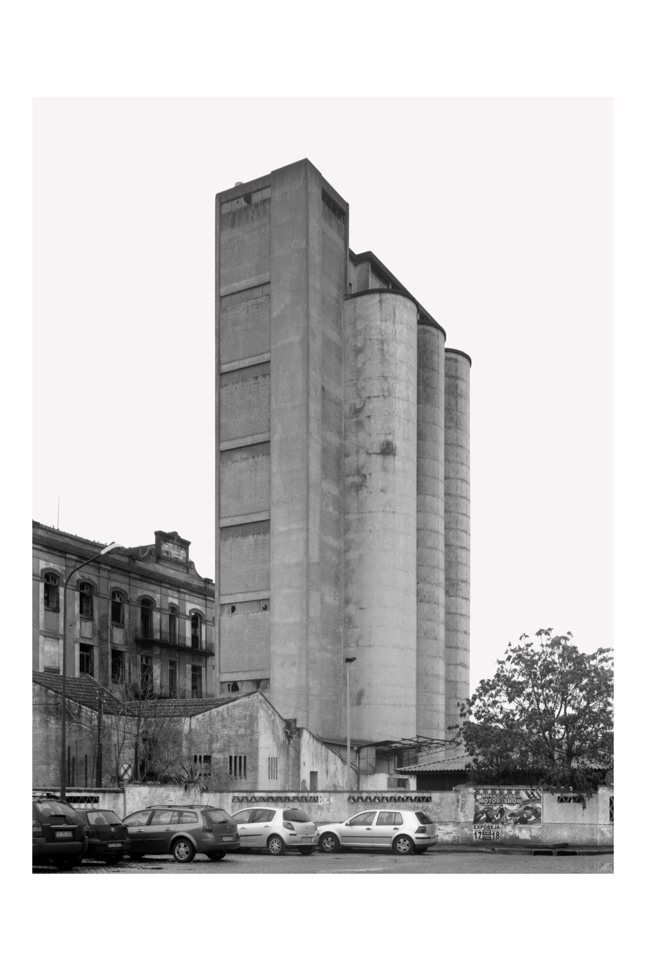
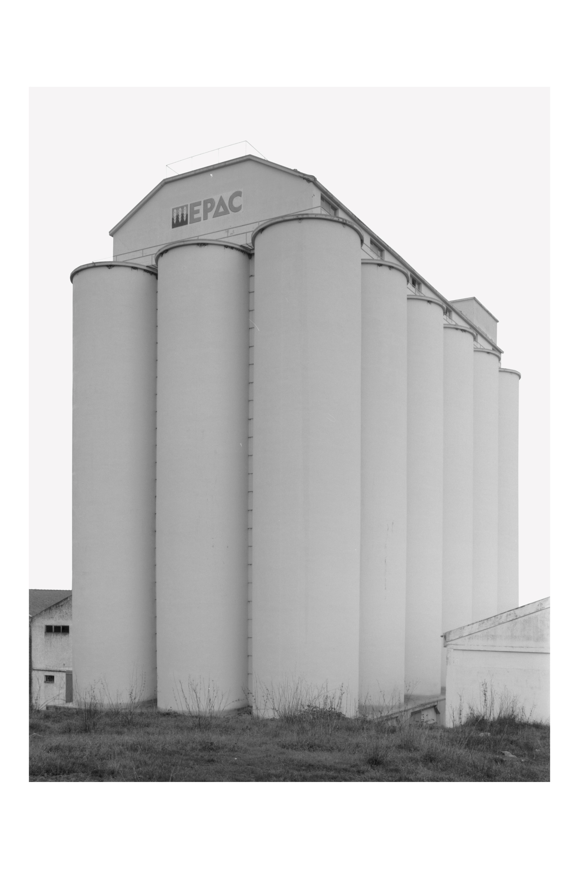
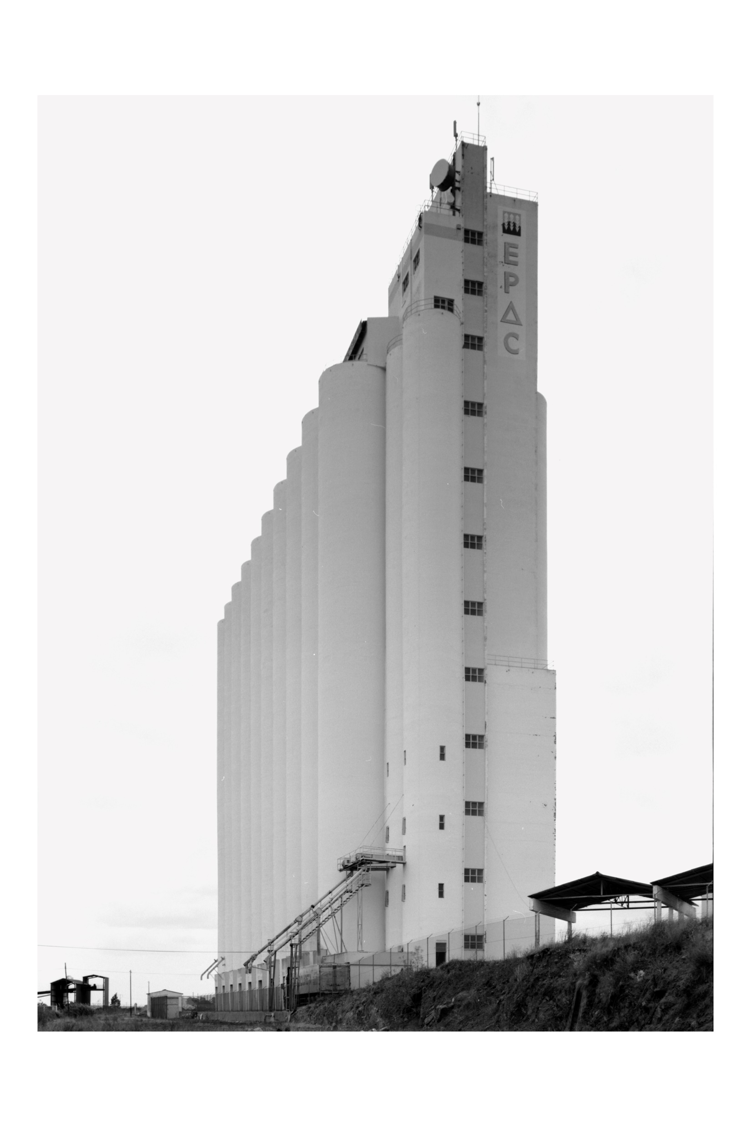

Slide 2
ENTRE A OBSOLESCÊNCIA E O PATRIMÓNIO
2KM SOBRE CARRIS, UMA PROPOSTA DE REACTIVAÇÃO PARA BEJA
Notes:
^{Bom dia.}
Início a minha apresentação agradecendo a presença do jurí: do presidente, o professor Jorge Sá, da arguente, a professora Helena Botelho e do meu orientador, o professor João Soares; e aos restantes presentes.
Agradeço também a colaboração da professora Ana Cardoso de Matos, do departamento de história.

Slide 3
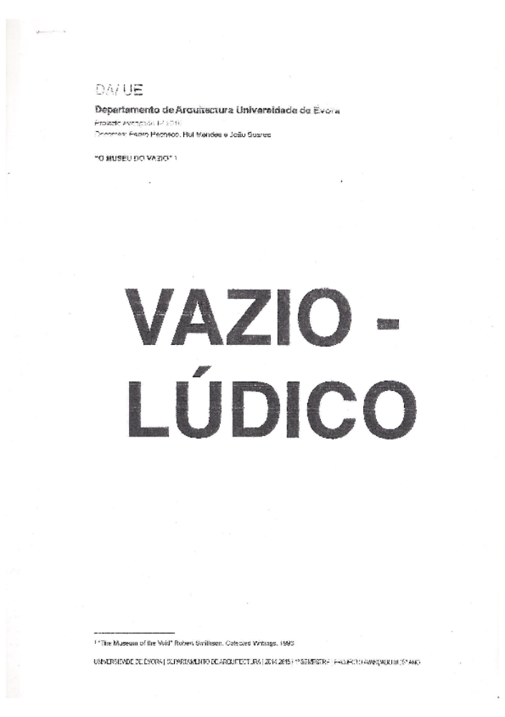
Notes:
O tema da dissertação surge no seguimento da disciplina de Projecto Avançado III e IV onde o conceito vazio-lúdico é elevado a programa e cujo objectivo é o estudo do conjunto ferroviário cerealífero do qual se consideram fazer parte os silos e o caminho-de-ferro enquanto infra-estruturas essenciais e de destaque no panorama agrícola.

Slide 4
^{OBSOLESCÊNCIA}
… 2. Depreciação do equipamento industrial, que se torna arcaico ou antiquado relativamente a material recentemente inventado, de qualidade ou rendimento superior…
^{PATRIMÓNIO INDUSTRIAL}
O património industrial compreende os vestígios da cultura industrial que possuem valor histórico, tecnológico, social, arquitectónico ou científico. Estes vestígios englobam edifícios e maquinaria, oficinas, fábricas, minas e locais de processamento e de refinação, entrepostos e armazéns, centros de produção, transmissão e utilização de energia, meios de transporte e todas as suas estruturas e infra-estruturas, assim como os locais onde se desenvolveram actividades sociais relacionadas com a indústria, tais como habitações, locais de culto ou de educação.
Notes:
Importa salientar o ponto de partida deste trabalho, relevando que se procura o reconhecimento como património industrial dos silos e ferrovias enquanto conjunto, assim como a reactivação destes espaços obsoletos não a partir da reabilitação mas sim de uma estratégia de reactivação que se apoia em intervenções pontuais.

Slide 5
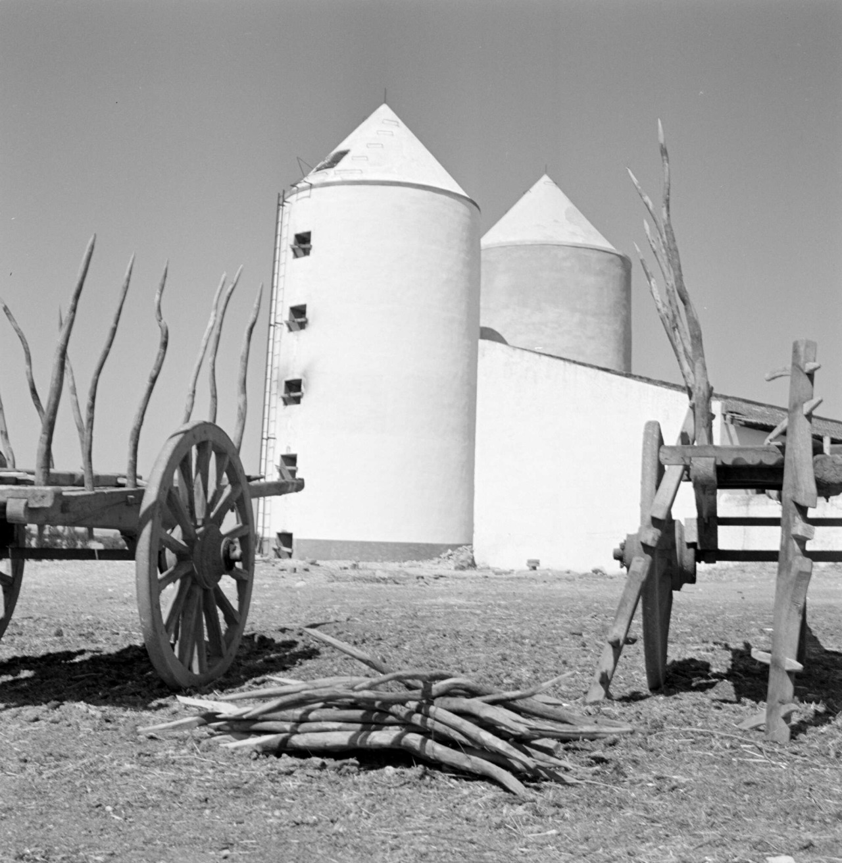
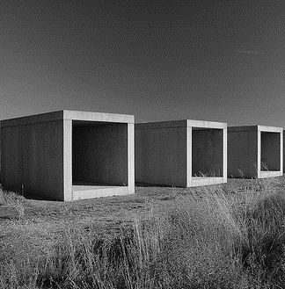
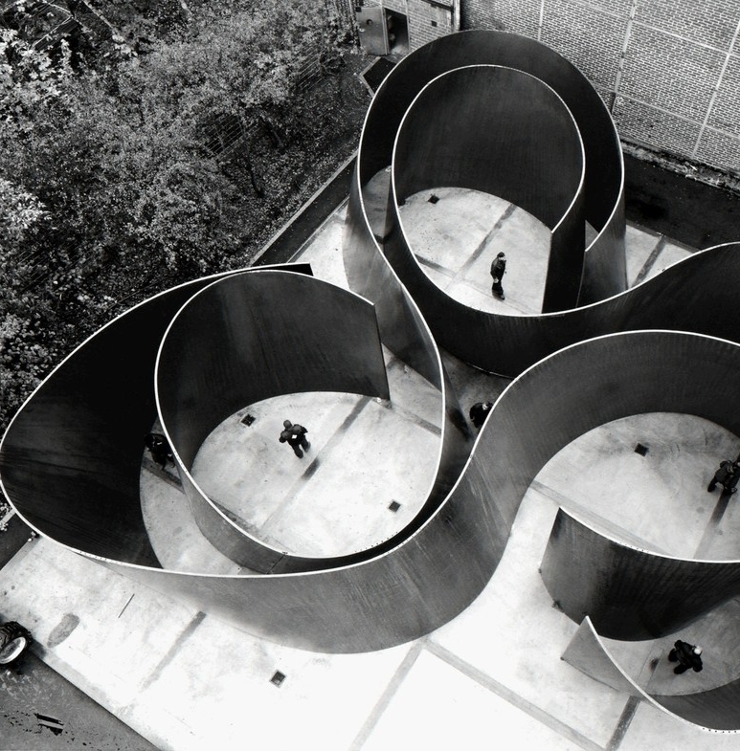
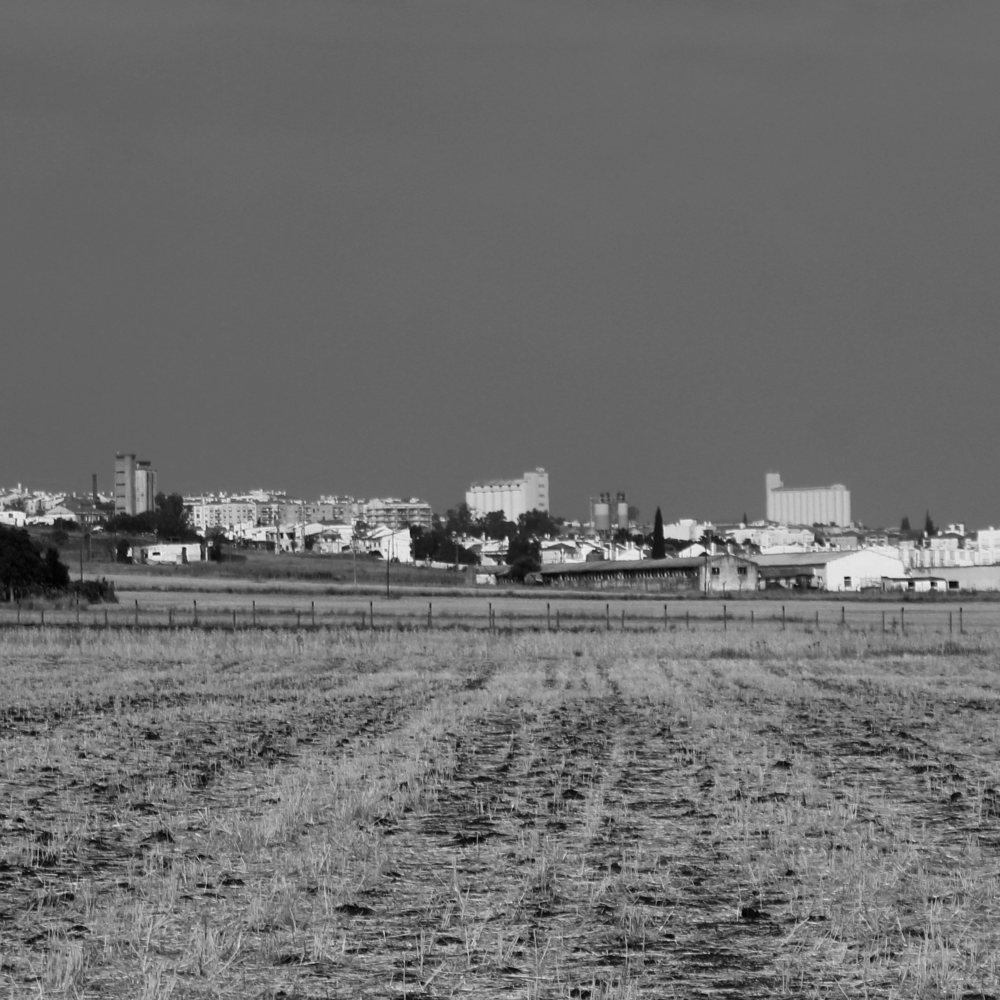
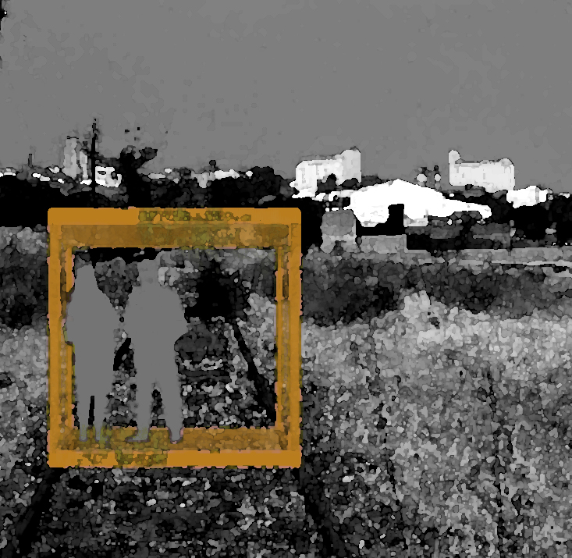
Notes:
A MINHA DISSERTAÇÃO RESULTA DE UM ENSAIO DE PROJECTO QUE RECAI SOBRE A REACTIVAÇÃO DOS SILOS E DA FERROVIA E PARA TAL SIRVO-ME DO ESTUDO HISTÓRICO E DO CONTEXTO ECONÓMICO ONDE O PAPEL DA PROFESSORA ANA CARDOSO DE MATOS FOI FUNDAMENTAL, PARA O ENQUADRAMENTO; E DO ESTUDO DE DOIS CONCEITOS ONDE SE ENQUADRAM QUATRO CASOS DE ESTUDO QUE APOIAM A MINHA PROPOSTA.
DESTE MODO A DISSERTAÇÃO ENCONTRA-SE DIVIDIDA EM QUATRO PARTES MAIS AS CONSIDERAÇÕES FINAIS AQUI TAMBÉM CONSIDERADAS ENQUANTO UM CAPÍTULO FUNDAMENTAL

Slide 6
DAS QUESTÕES ECONÓMICAS À ARQUITECTURA
Notes:
Num primeiro capítulo DAS QUESTÕES ECONÓMICAS À ARQUITECTURA é realizada a contextualização economia, política e arquitectónica

Slide 7
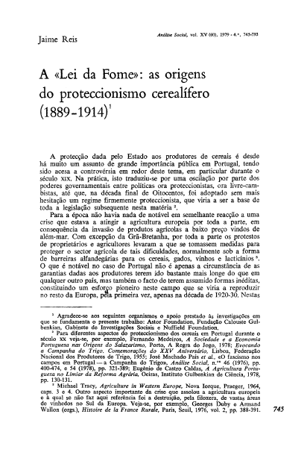
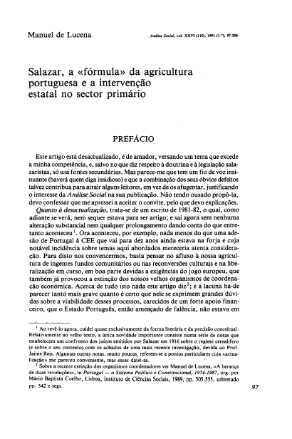
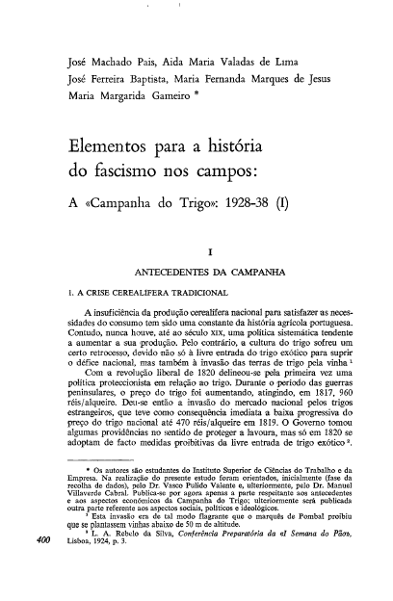
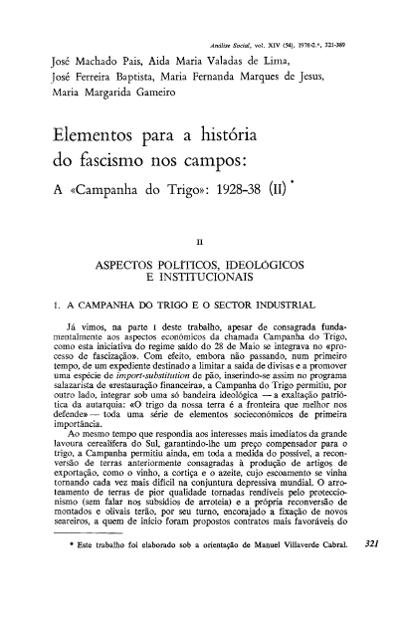
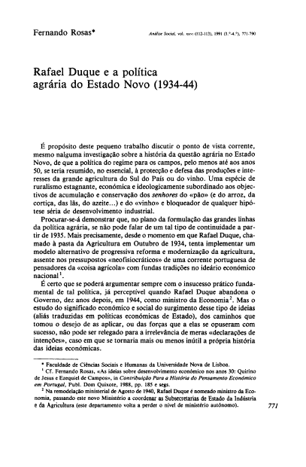

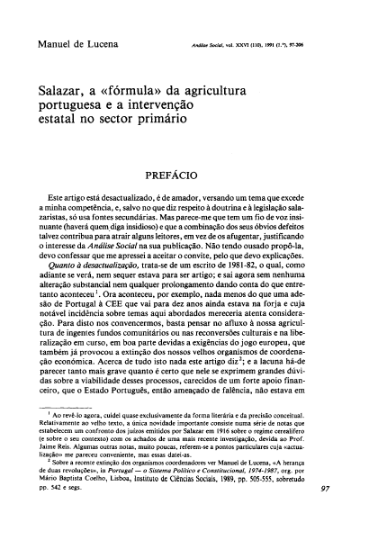
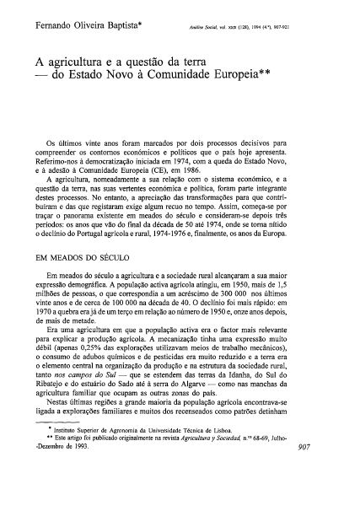
DAS QUESTÕES ECONÓMICAS À ARQUITECTURA
Notes:
através da leitura dos vários artigos da revista ANÁLISE SOCIAL

Slide 8
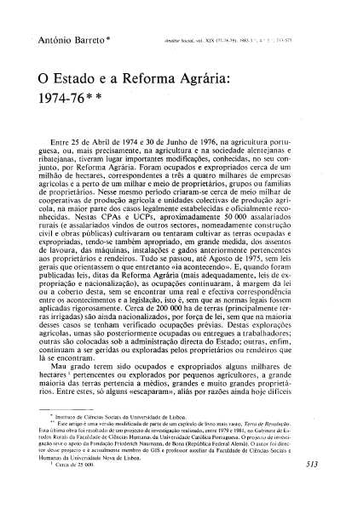
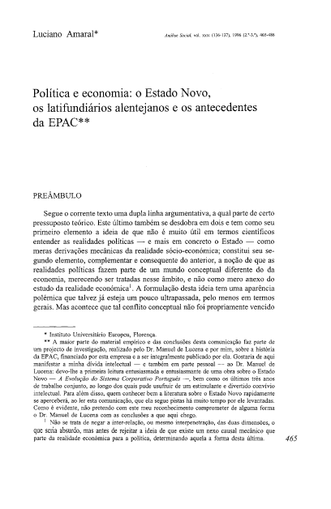
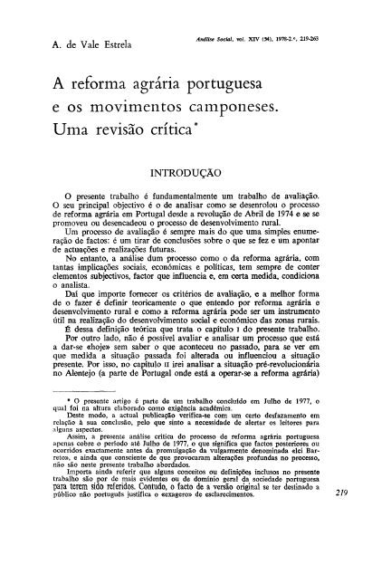
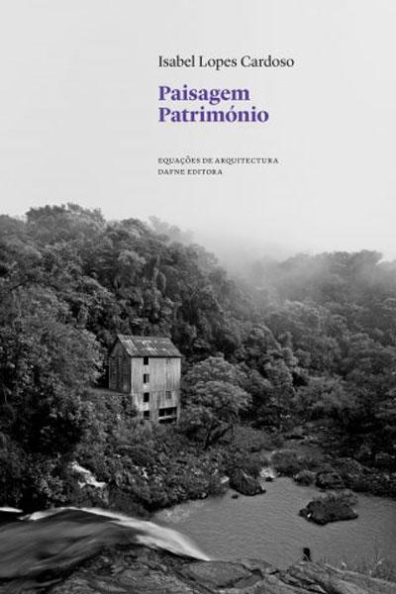
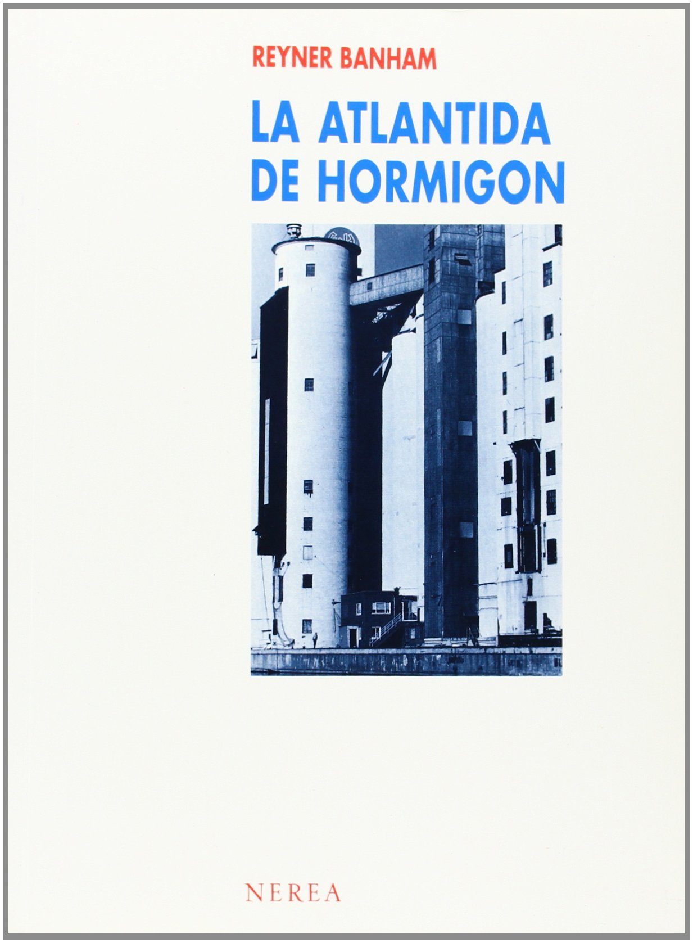

DAS QUESTÕES ECONÓMICAS À ARQUITECTURA
Notes:
;do livro PAISAGEM E PATRIMÓNIO, da leitura de REYNEYR BRAHAM sobre os silos a partir da américa e de DEOLINDA FOLGADO num panorama nacional;

Slide 9
AS FOUND COMO CONCEITO EM ARQUITECTURA
Notes:
AS FOUND COMO CONCEITO EM ARQUITECTURA conduz-nos aos dois primeiros casos de estudo

Slide 10
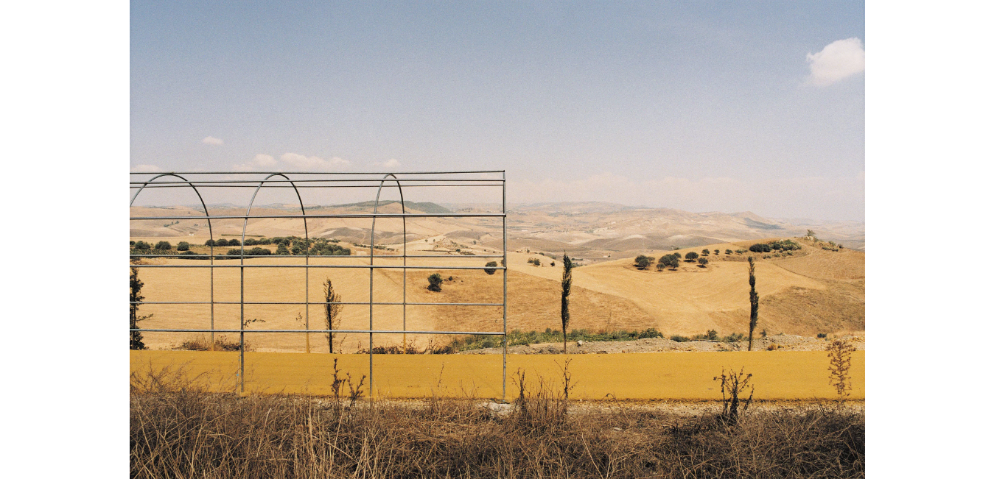
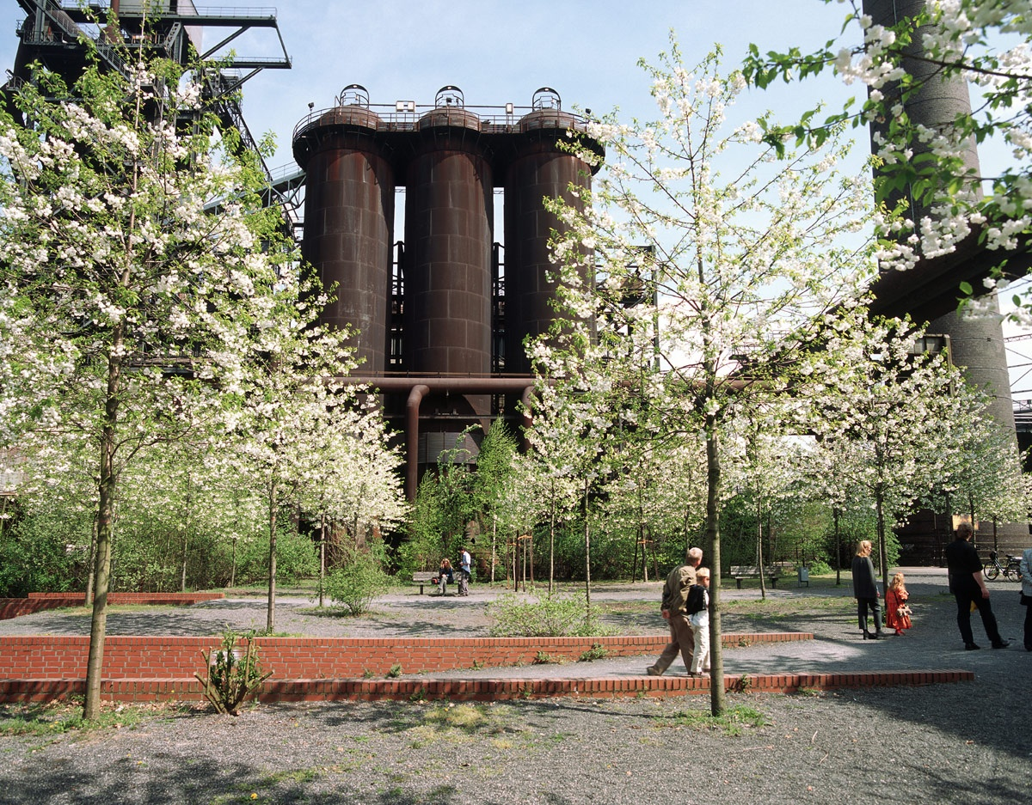
AS FOUND COMO CONCEITO EM ARQUITECTURA
Notes:
^{PARCO LINEARE e LANDCHAFSTPARK}

Slide 11
VAZIO-LÚDICO ENQUANTO PROGRAMA EM ARQUITECTURA
Notes:
E o capítulo VAZIO LÚDICO ENQUANTO PROGRAMA EM ARQUITECTURA apresenta-nos outros dois

Slide 12
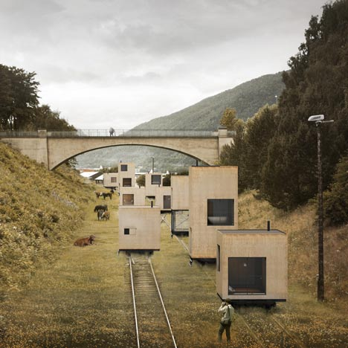

VAZIO-LÚDICO ENQUANTO PROGRAMA EM ARQUITECTURA
Notes:
ROLLING MASTERPLAN e PARKIPELAGO

Slide 13
^{2KM SOBRE CARRIS}
Notes:
O capítulo principal 2 KM SOBRE CARRIS

Slide 14
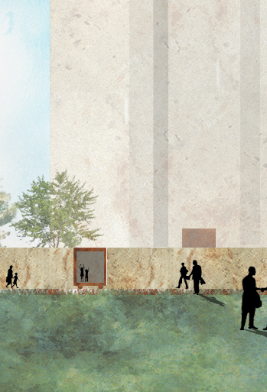
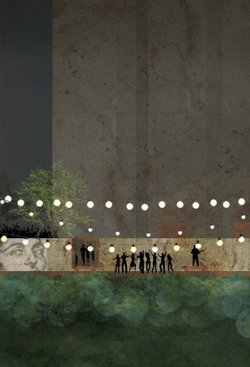
^{2KM SOBRE CARRIS}
Notes:
consiste no desenvolvimento da proposta de reactivação para Beja

Slide 15
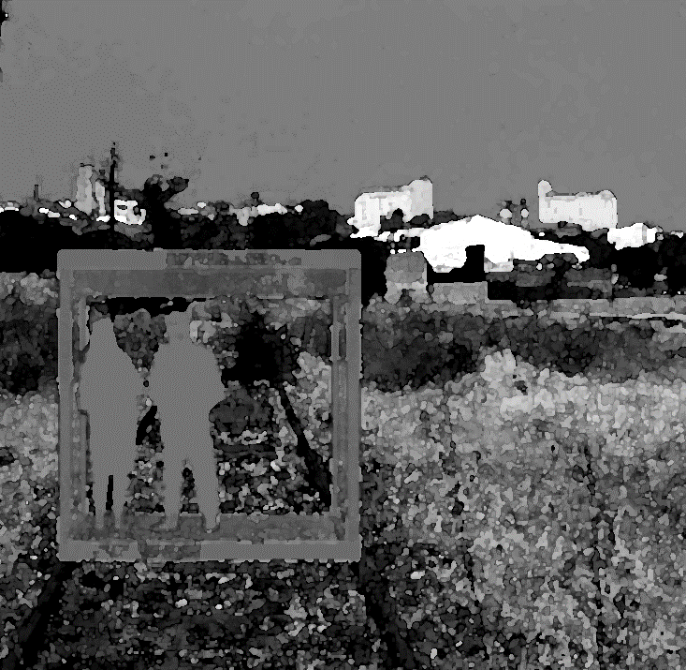
^{CONSIDERAÇÕES FINAIS}
Notes:
E por fim as CONSIDERAÇÕES FINAIS

Slide 17
DAS QUESTÕES ECONÓMICAS À ARQUITECTURA
Notes:
Os gráficos cronológicos que se seguem permitem-nos observar as alterações na produção nacional de cereal ao longos dos anos.

Slide 18
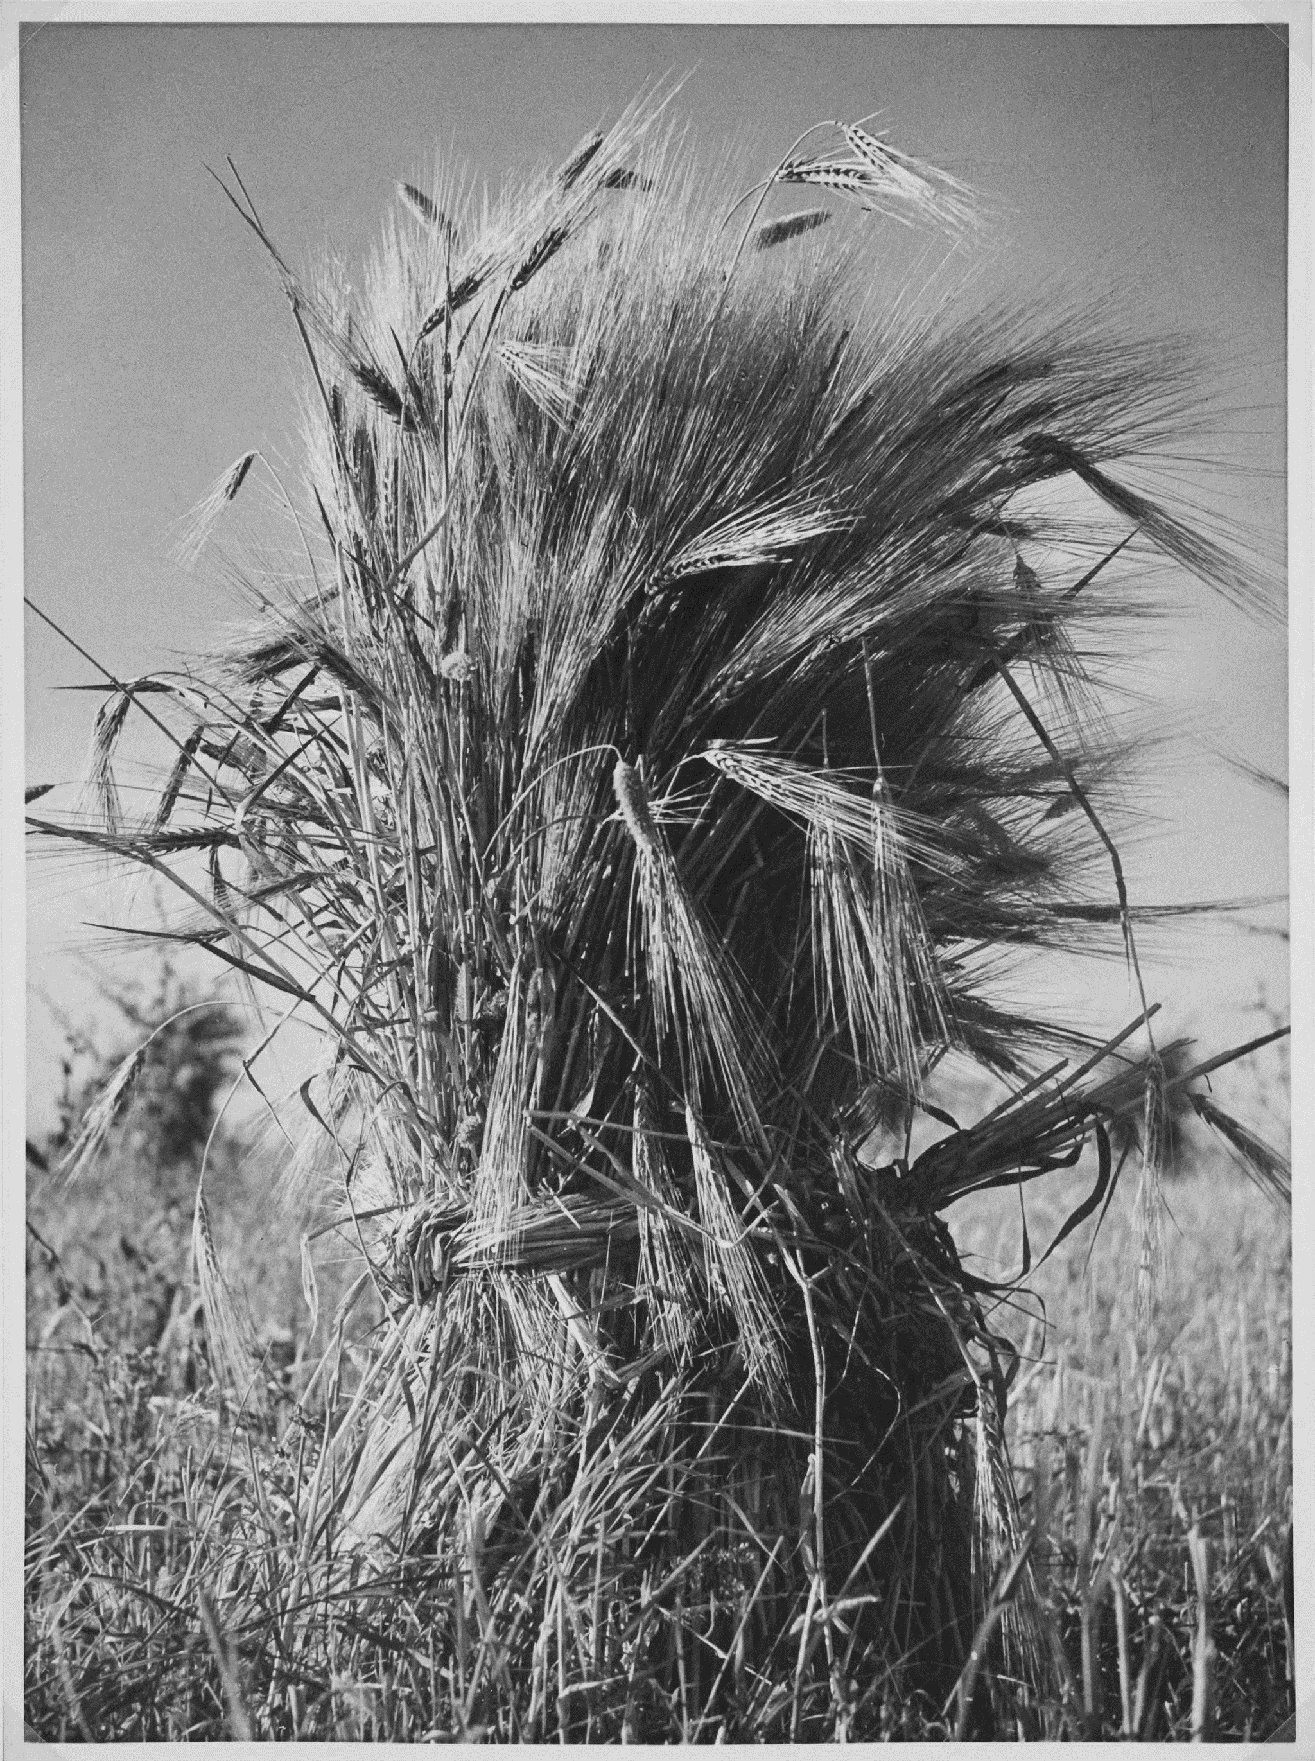
DAS QUESTÕES ECONÓMICAS À ARQUITECTURA
PORTUGAL, CELEIROS NOS SÉCULOS XIX E XX
Notes:
No final do século XIX Portugal, tal como toda a Europa, é marcado pela crise agrícola provocada pela importação além-mar de produtos a preços mais acessíveis.

Slide 19
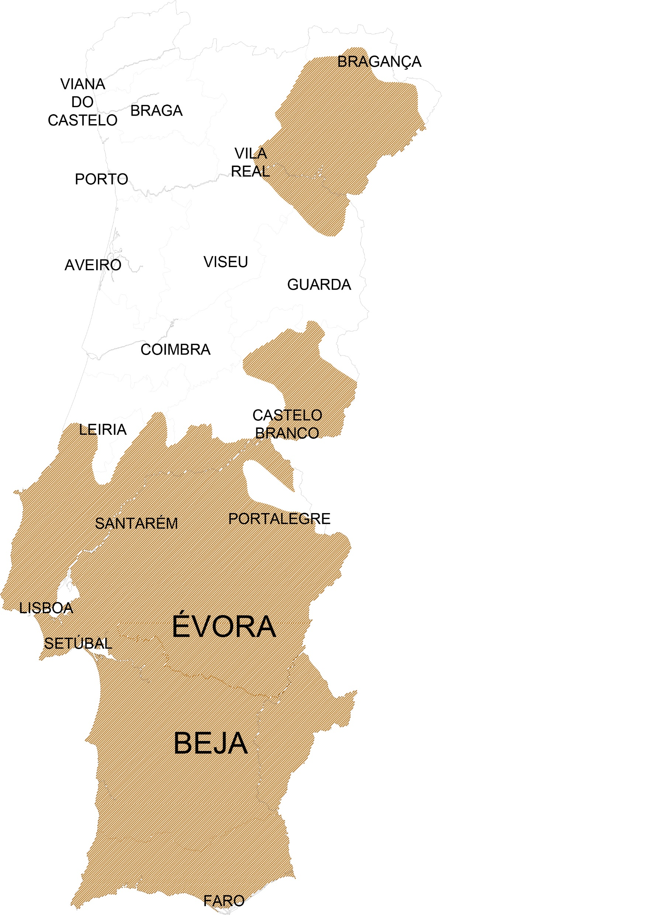
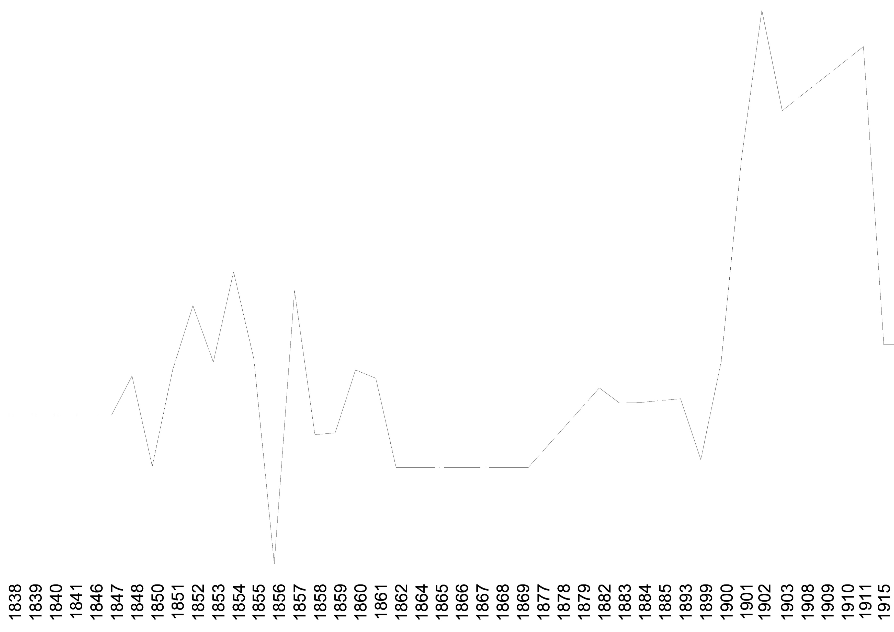
Notes:
Já por esta altura o Alentejo é considerado o Celeiro de Portugal. Os distritos de Évora e Beja são responsáveis por mais de metade da produção cerealífera em Portugal e esta região apresenta um considerável número de terrenos incultos favoráveis ao cultivo de cereais, tal como podemos verificar no mapa.

Slide 20
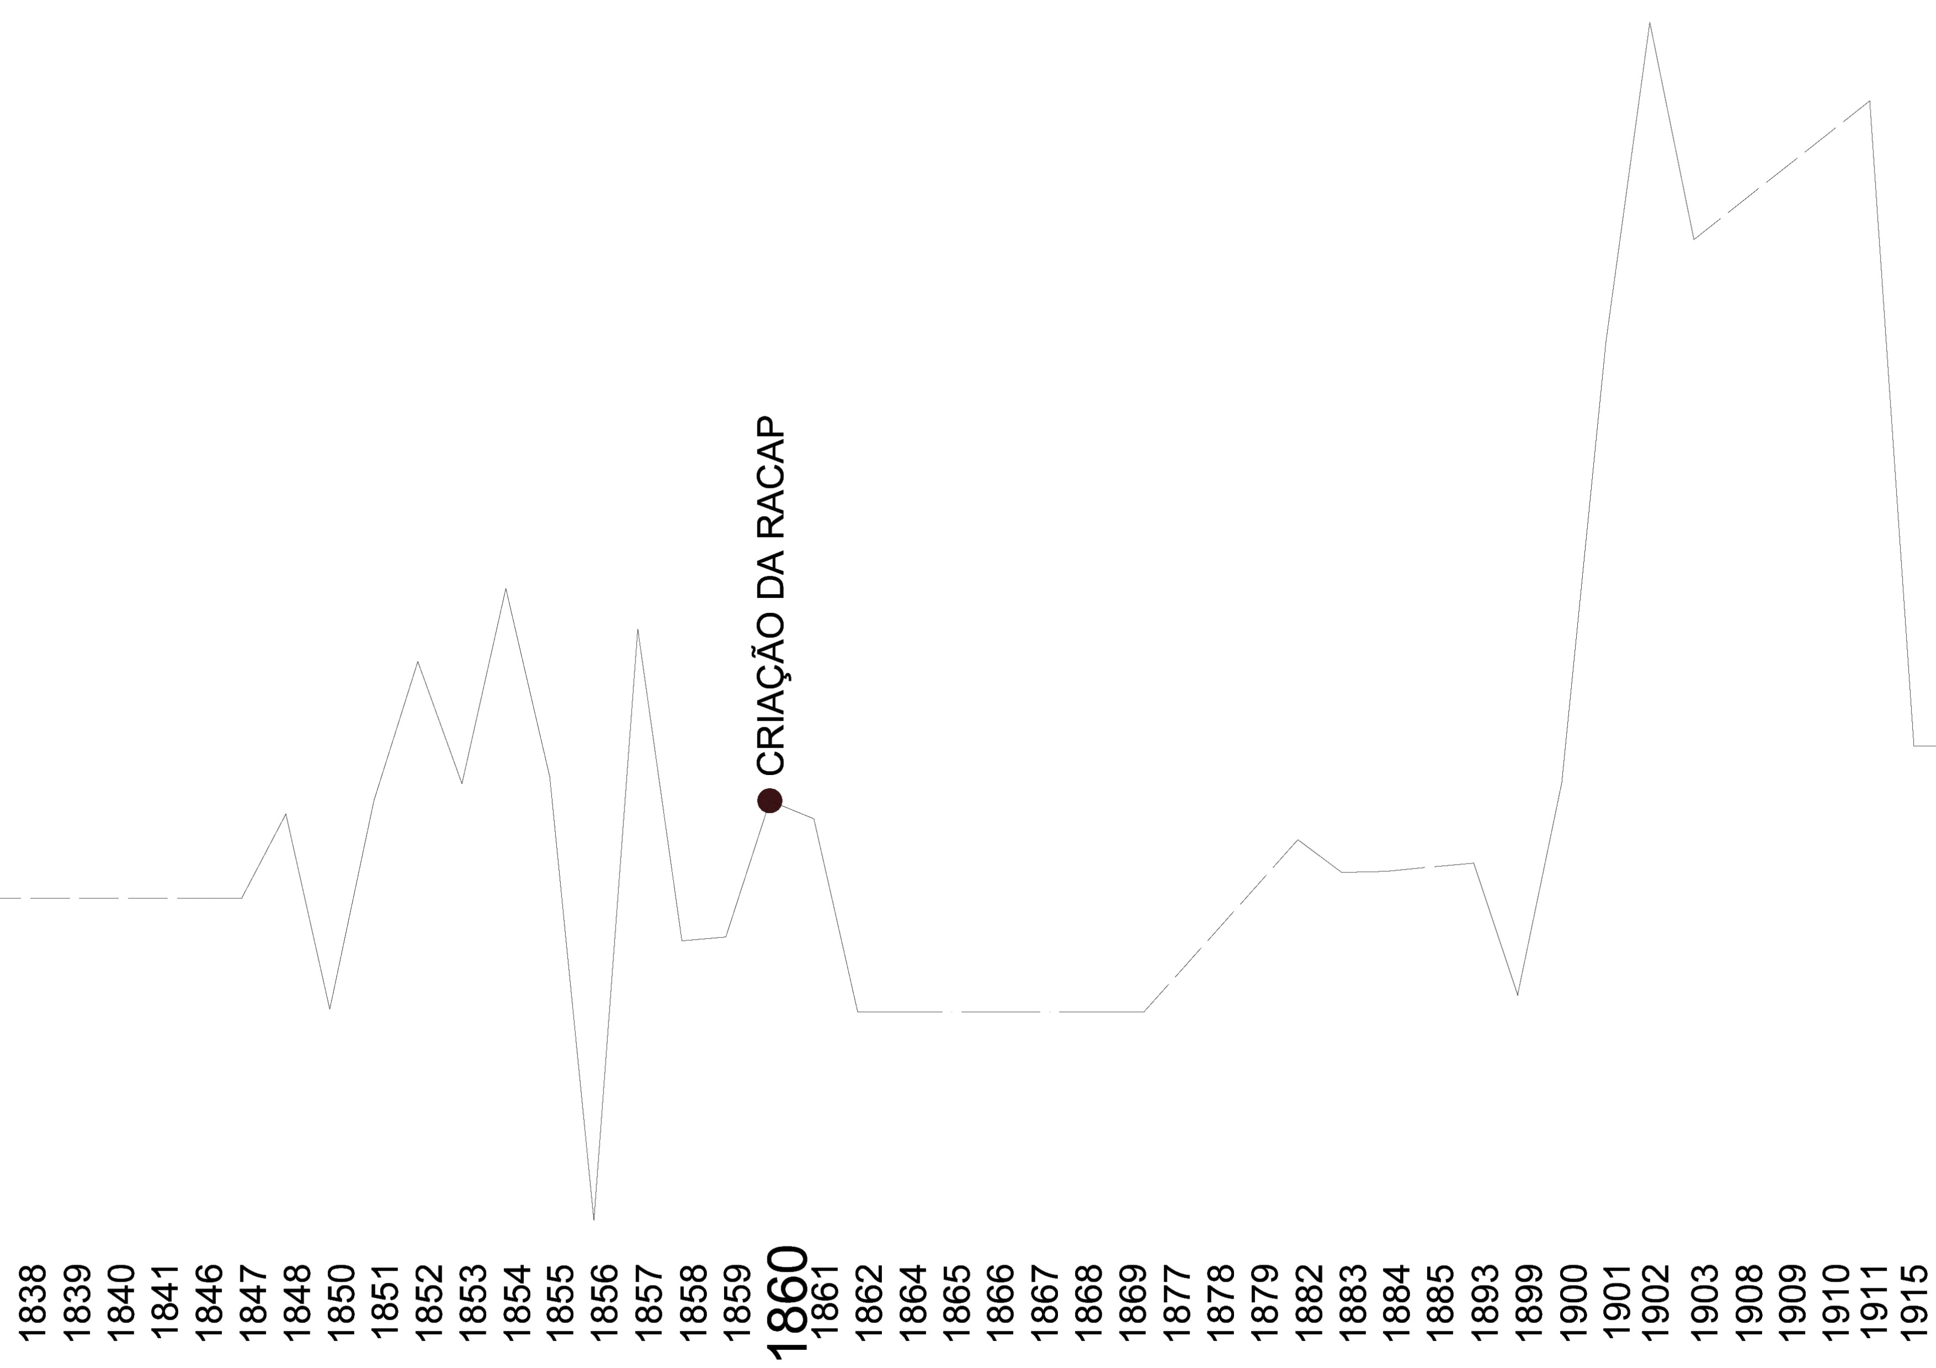
Notes:
Em 1860 é criada a Real Associação Central da Agricultura Portuguesa

Slide 21
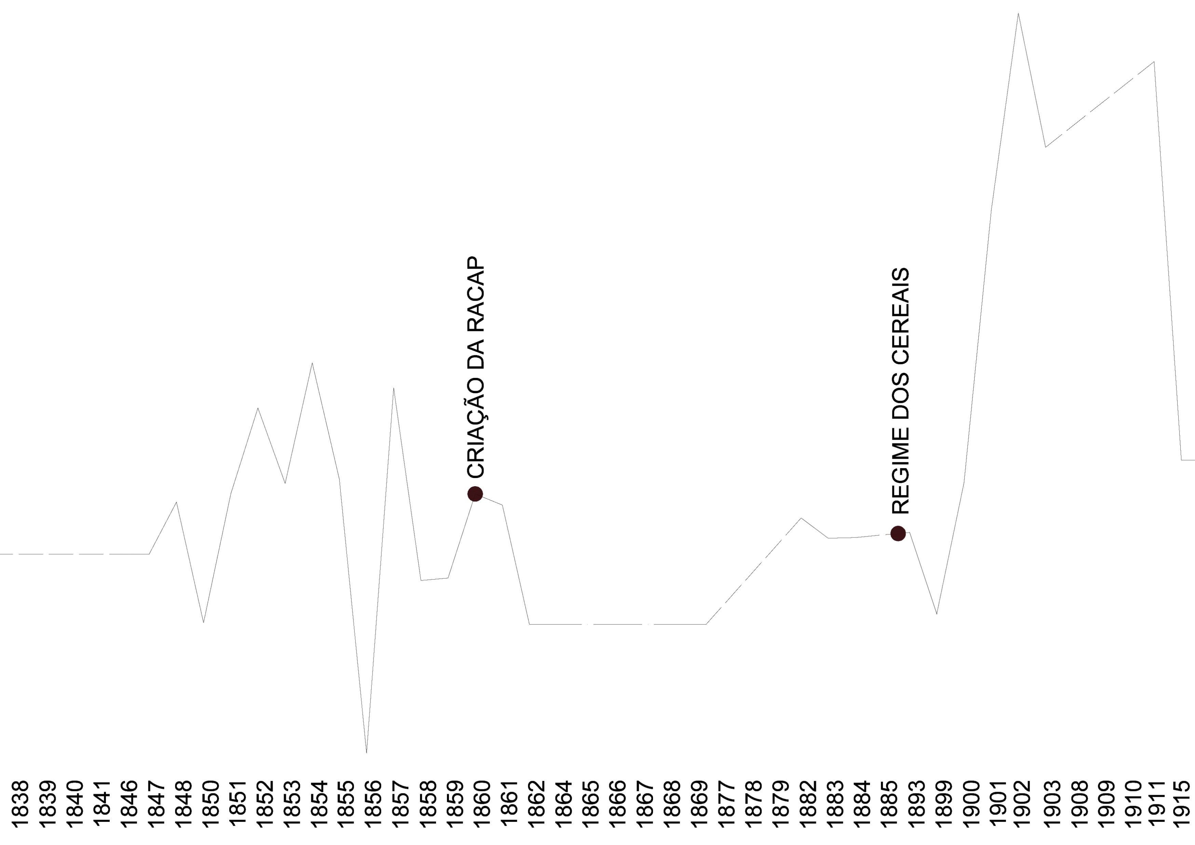
Notes:
E em 1889 entra em vigor o Regime dos Cereais que promete melhores condições de venda na procura do aumento da produção nacional favorável à indústria moageira, que viria a tornar-se um grande poder económico aumentando os seus exemplares entre 1889 com 12 fábricas, e 1898 com 107 fábricas modernas

Slide 22
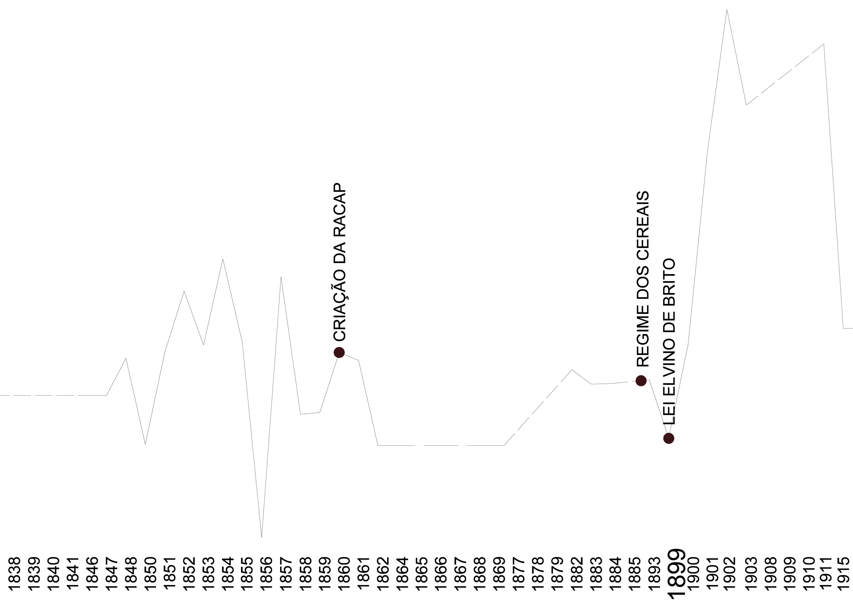
Notes:
Dez anos depois esta lei é reformulada enquanto Lei Elvino de Brito, representando no século XX um ponto de viragem para o Alentejo onde a produção cresce de tal forma que a região Sul do país assegura todo o fornecimento de cereal de que Lisboa necessita.

Slide 23
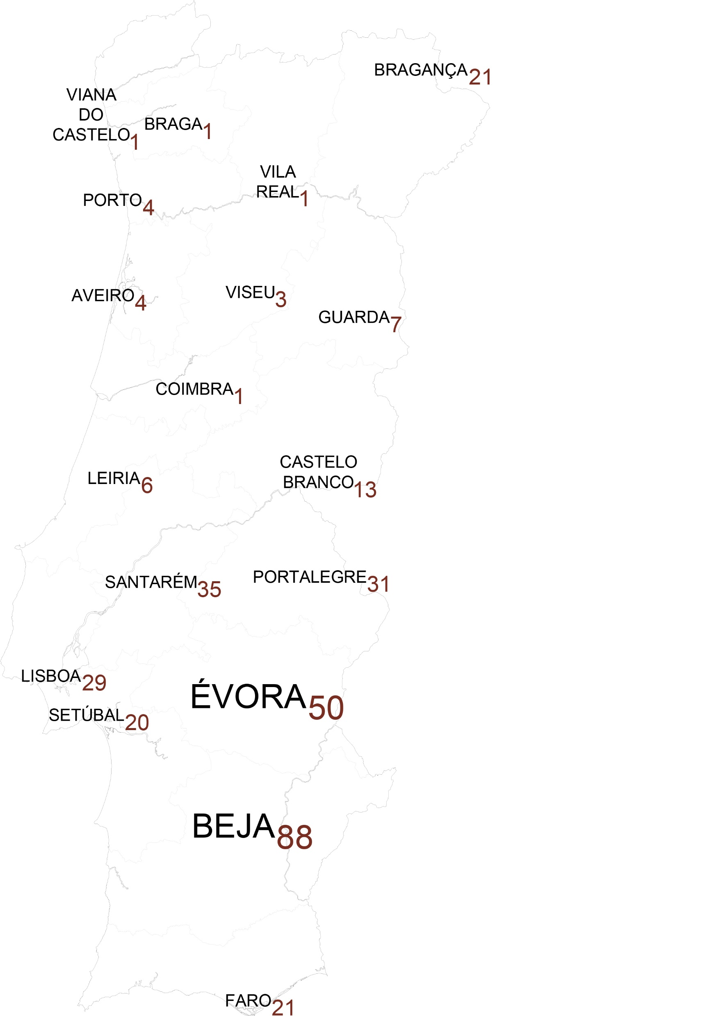
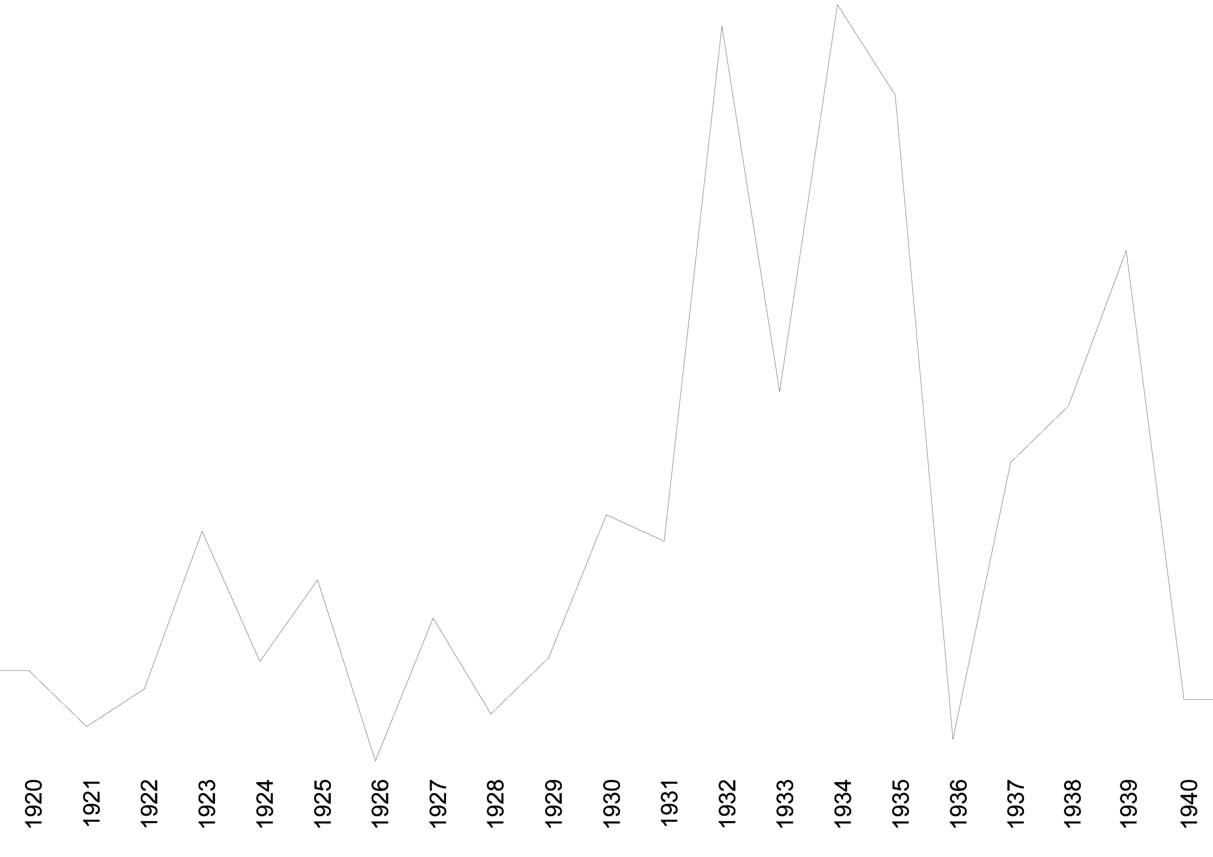
Notes:
Sendo as Leis Proteccionistas favoráveis à lavoura do Sul, esta desenvolve uma intensa propaganda a favor da cultura do trigo constituindo assim os pressupostos da Campanha do Trigo através de congressos e semanas temáticas.

Slide 24
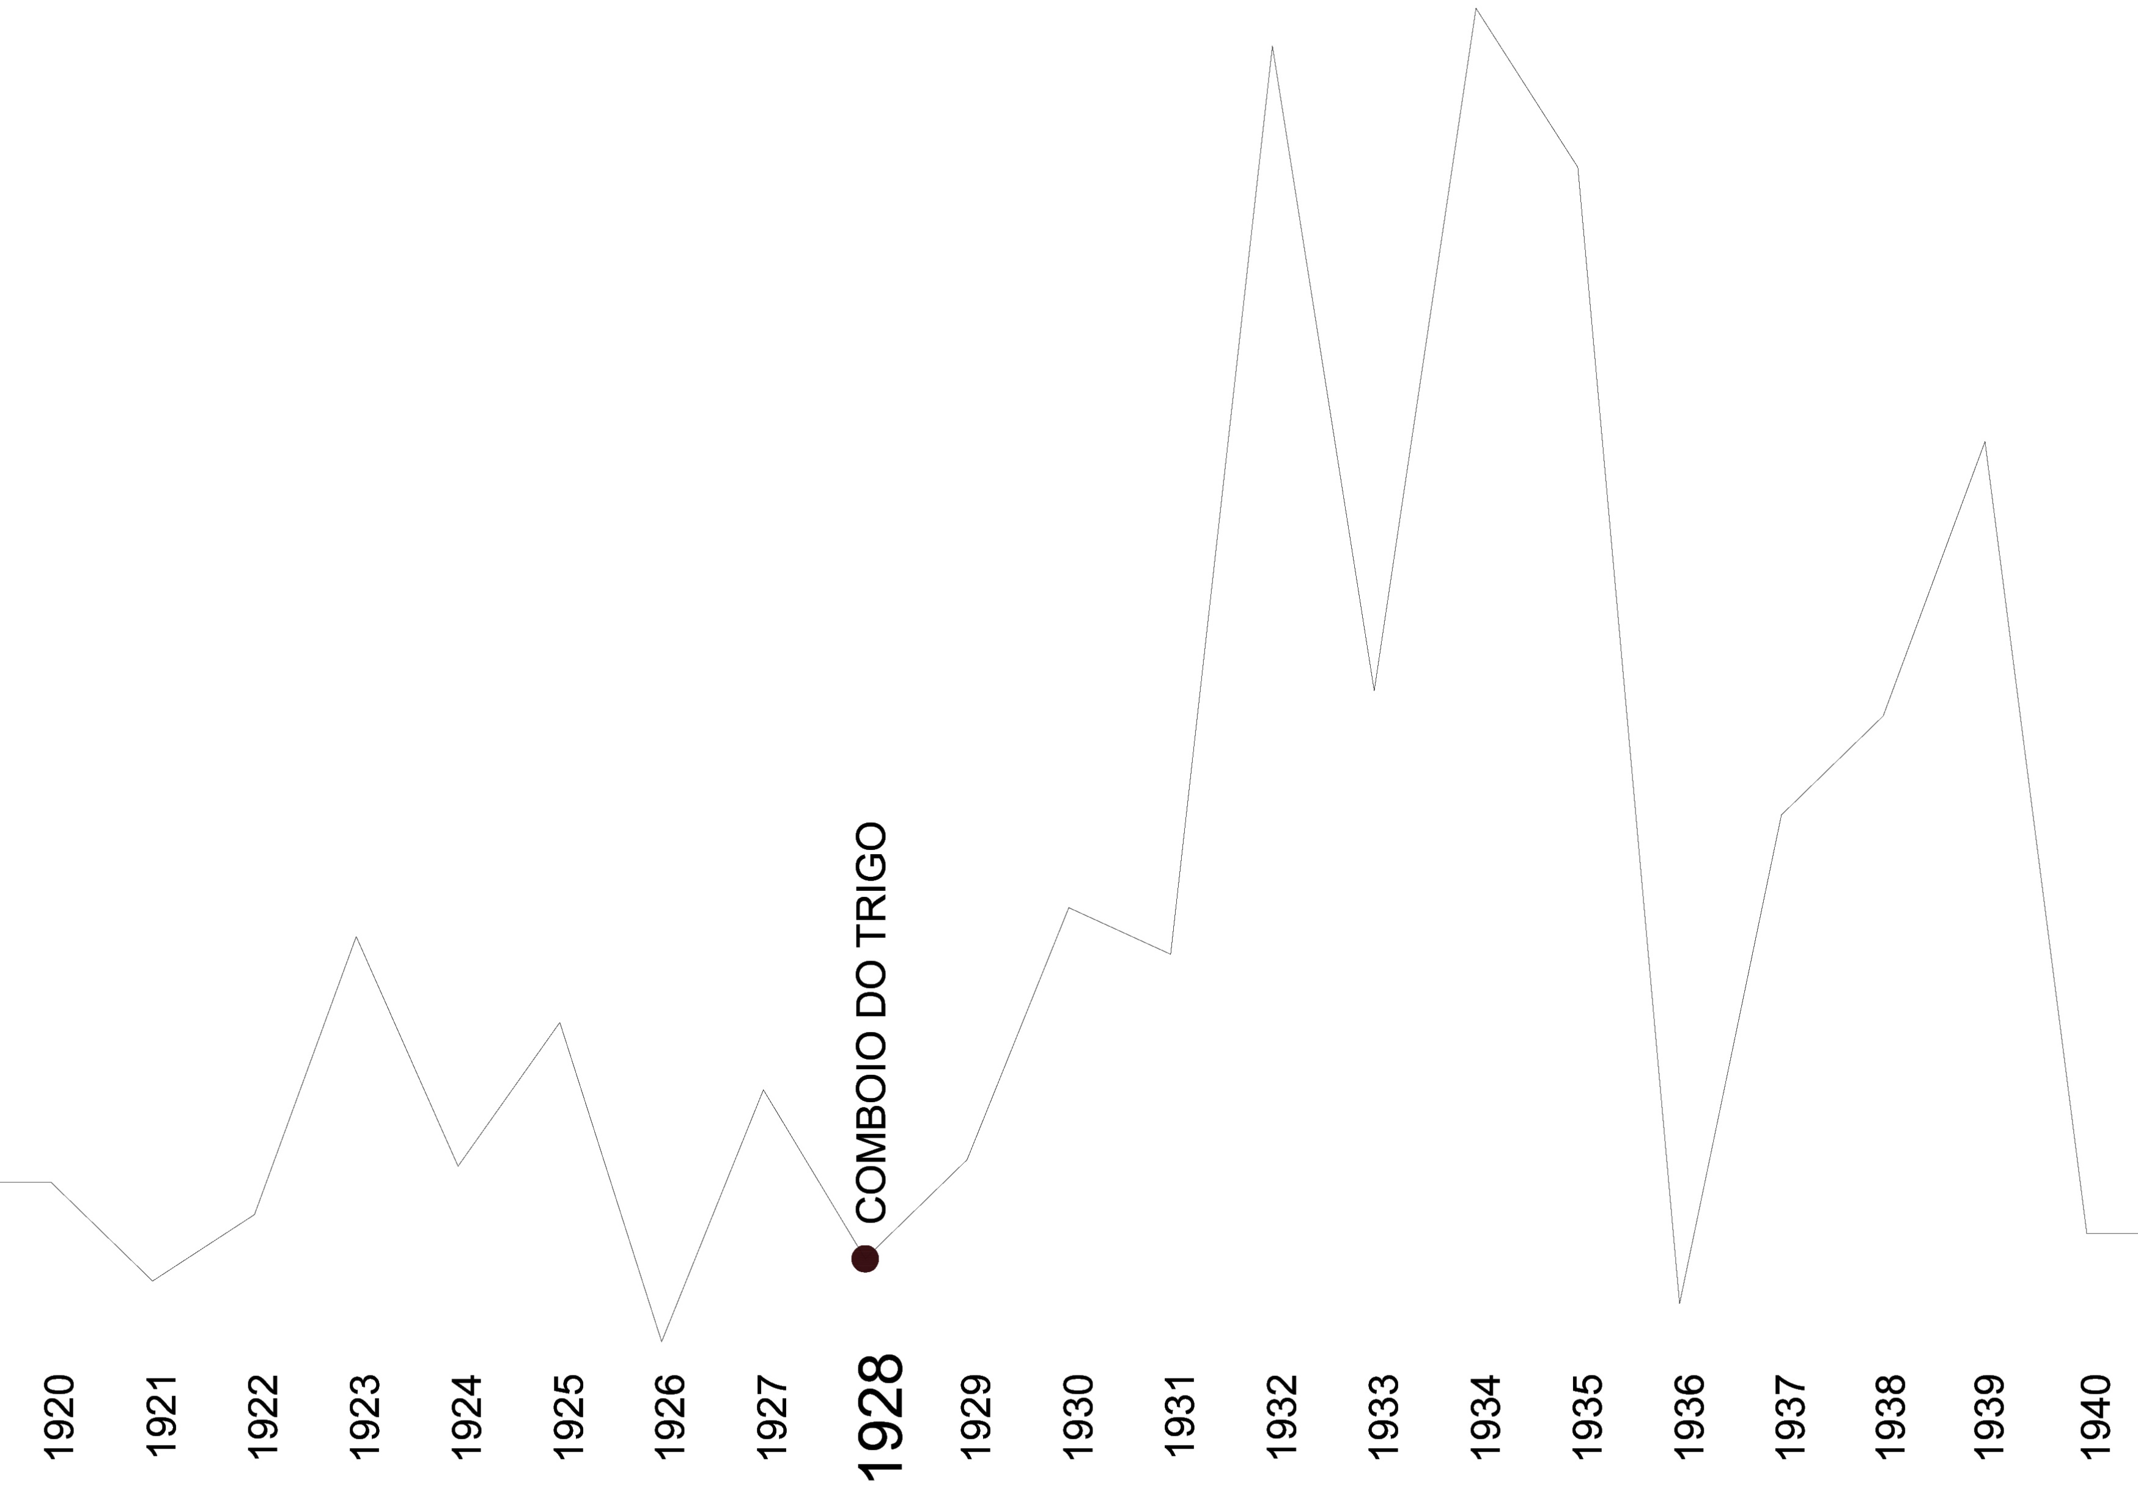
Notes:
Esta Campanha é uma iniciativa do regime que faz parte do programa salazarista de restauração financeira

Slide 25

Notes:
e acaba por se transformar numa exaltação patriótica que afirma que o trigo da nossa terra é a fronteira que melhor nos defende.

Slide 26
Notes:
Em Agosto de 1928 o Comboio do Trigo parte de Alcântara percorrendo o Alentejo e o Ribatejo na época das ceifas e debulhas.

Slide 27
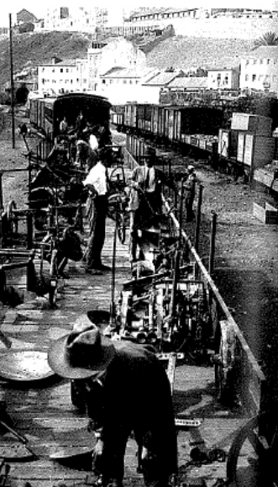
Notes:
Cada vagão contem um determinado tipo de informação onde são divulgados métodos, produtos e alfaias agrícolas. Realizam-se conferências e surgem iniciativas promovidas pela imprensa da época, como o Diário de Lisboa e O Século.
O COMBOIO DO TRIGO ACABA POR SER UM CASO CURIOSO…NO FUNDO É A MANIFESTAÇÃO OU A SÍNTESE DA RELAÇÃO ÍNTIMA ENTRE O SILO E A FERROVIA

Slide 28
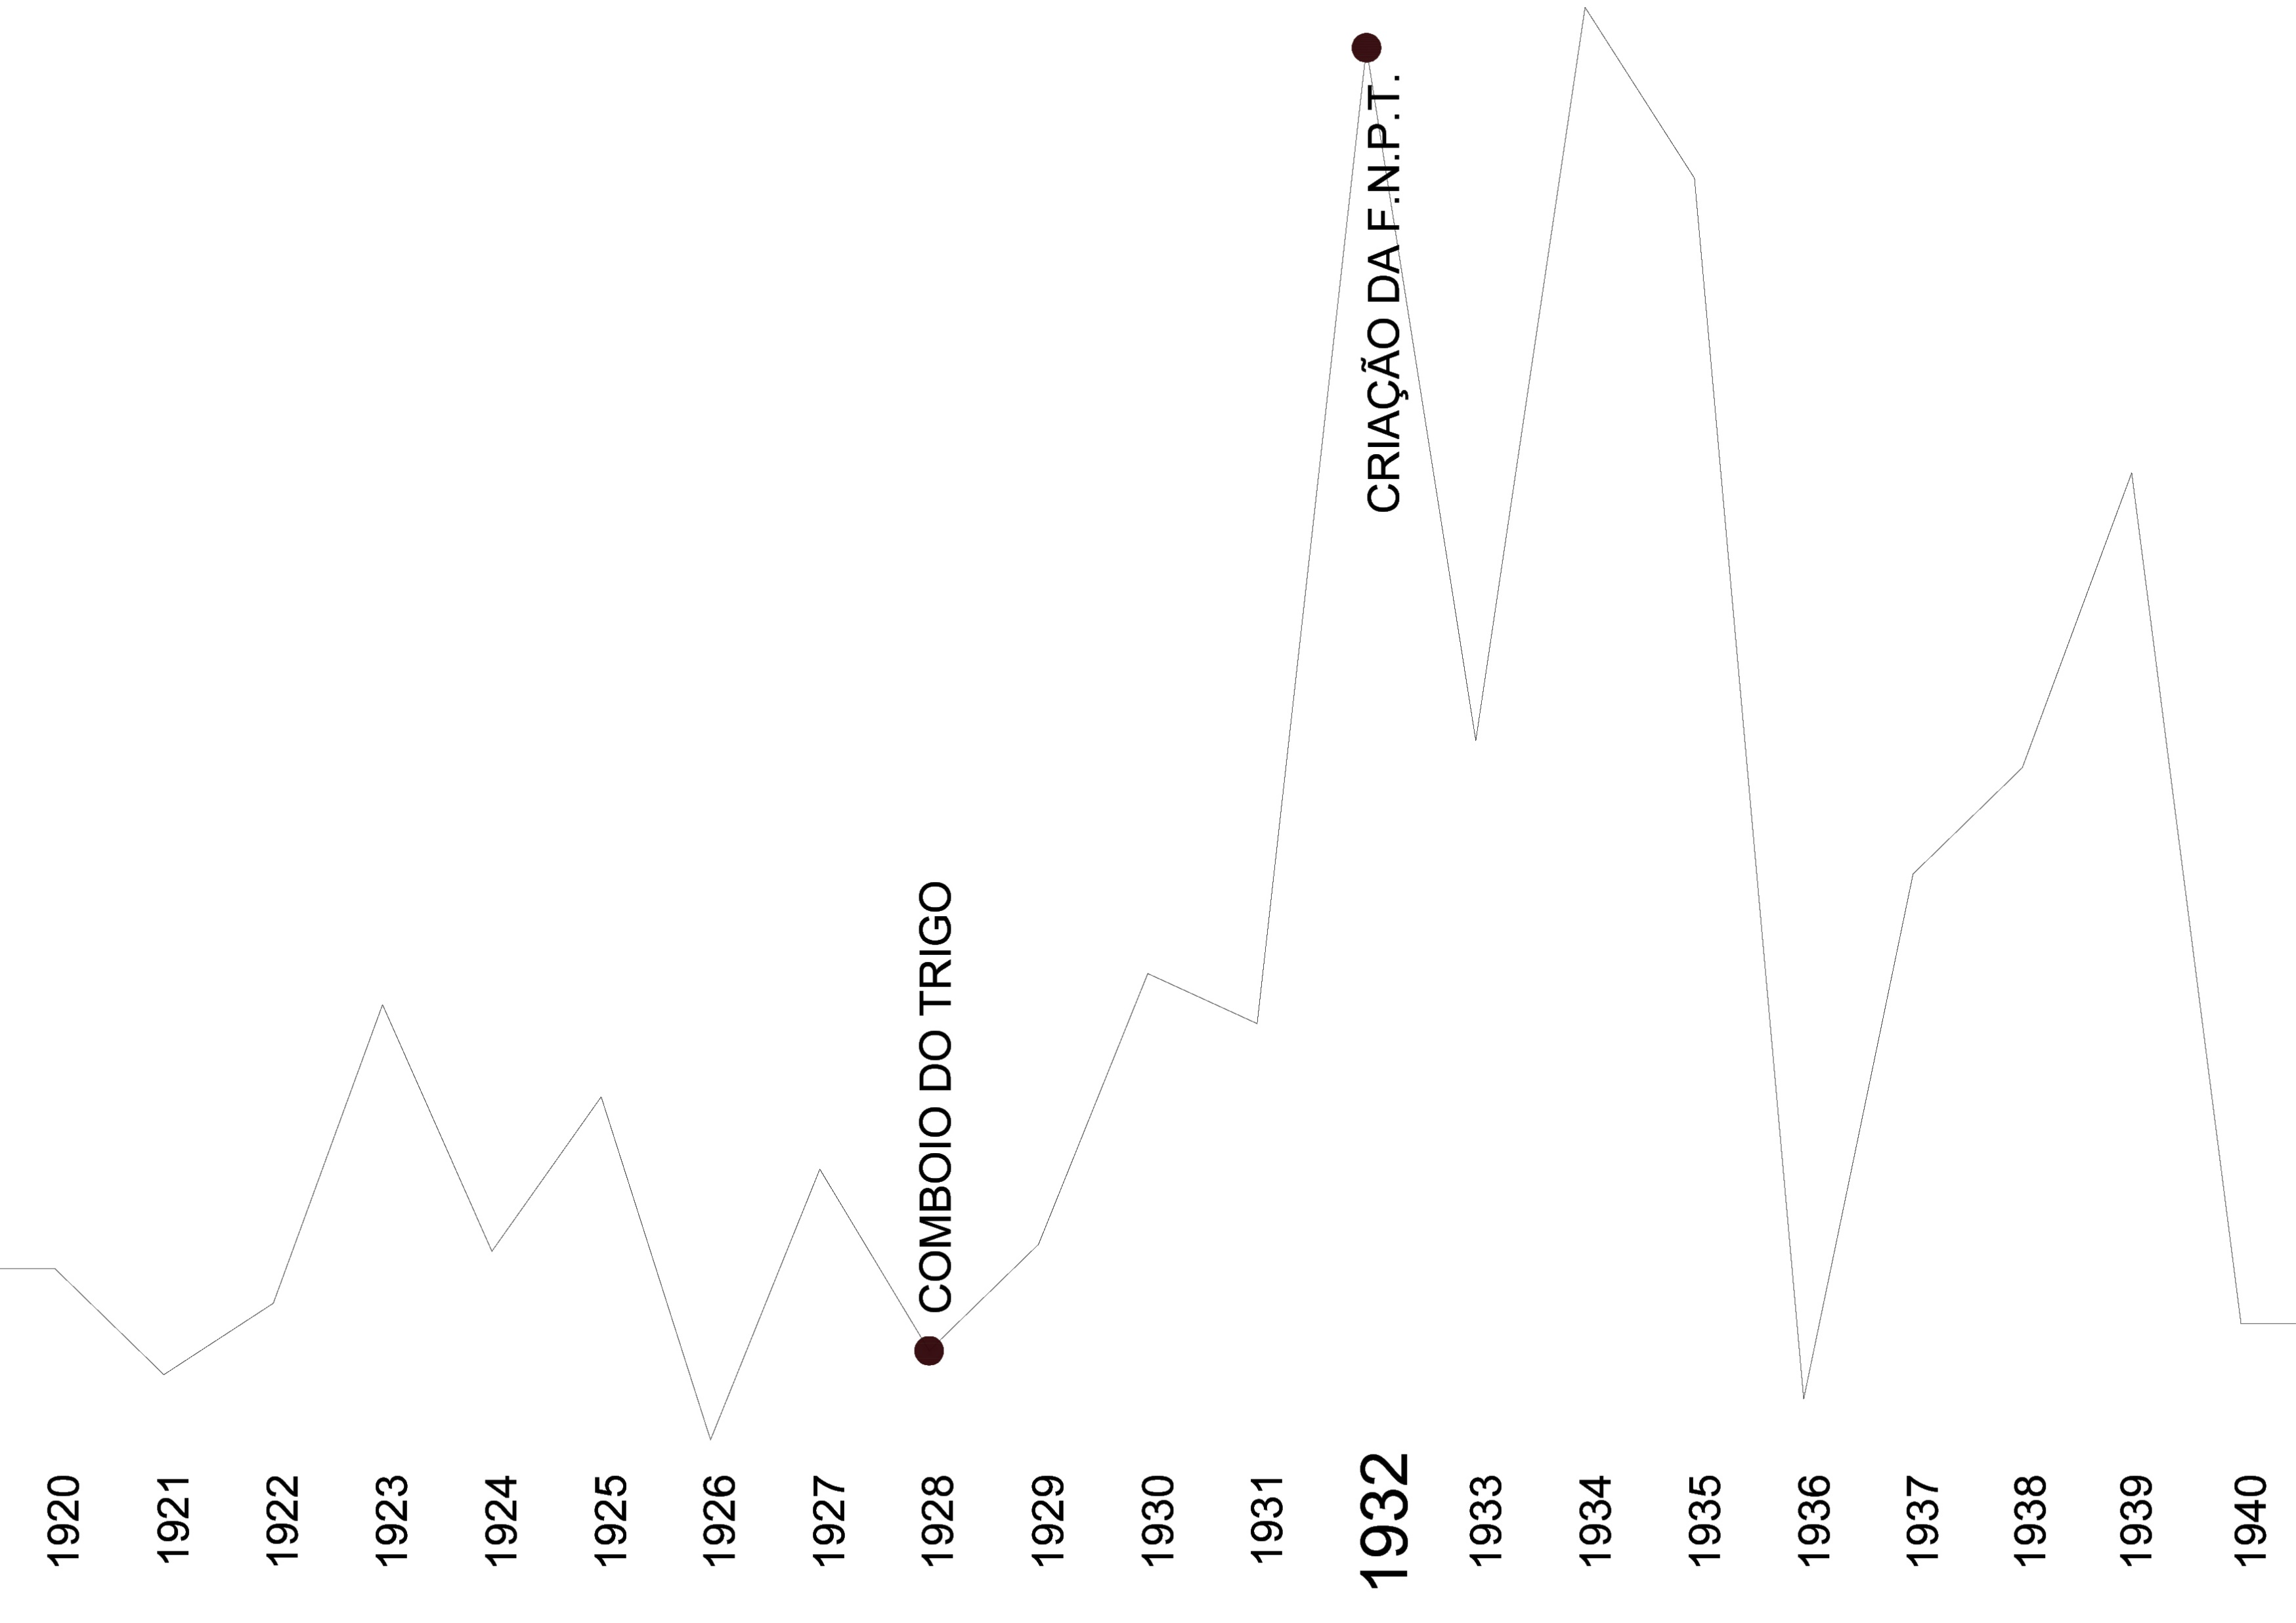
Notes:
Com a crescente produção de cereais impõe-se a necessidade de espaços de armazenagem e é neste sentido que surge a Federação Nacional de Produtores de Trigo em 1932 e em 1934 existem em Portugal 240 fábricas localizando-se a metade no Alentejo, tal como podemos verificar no mapa.

Slide 29
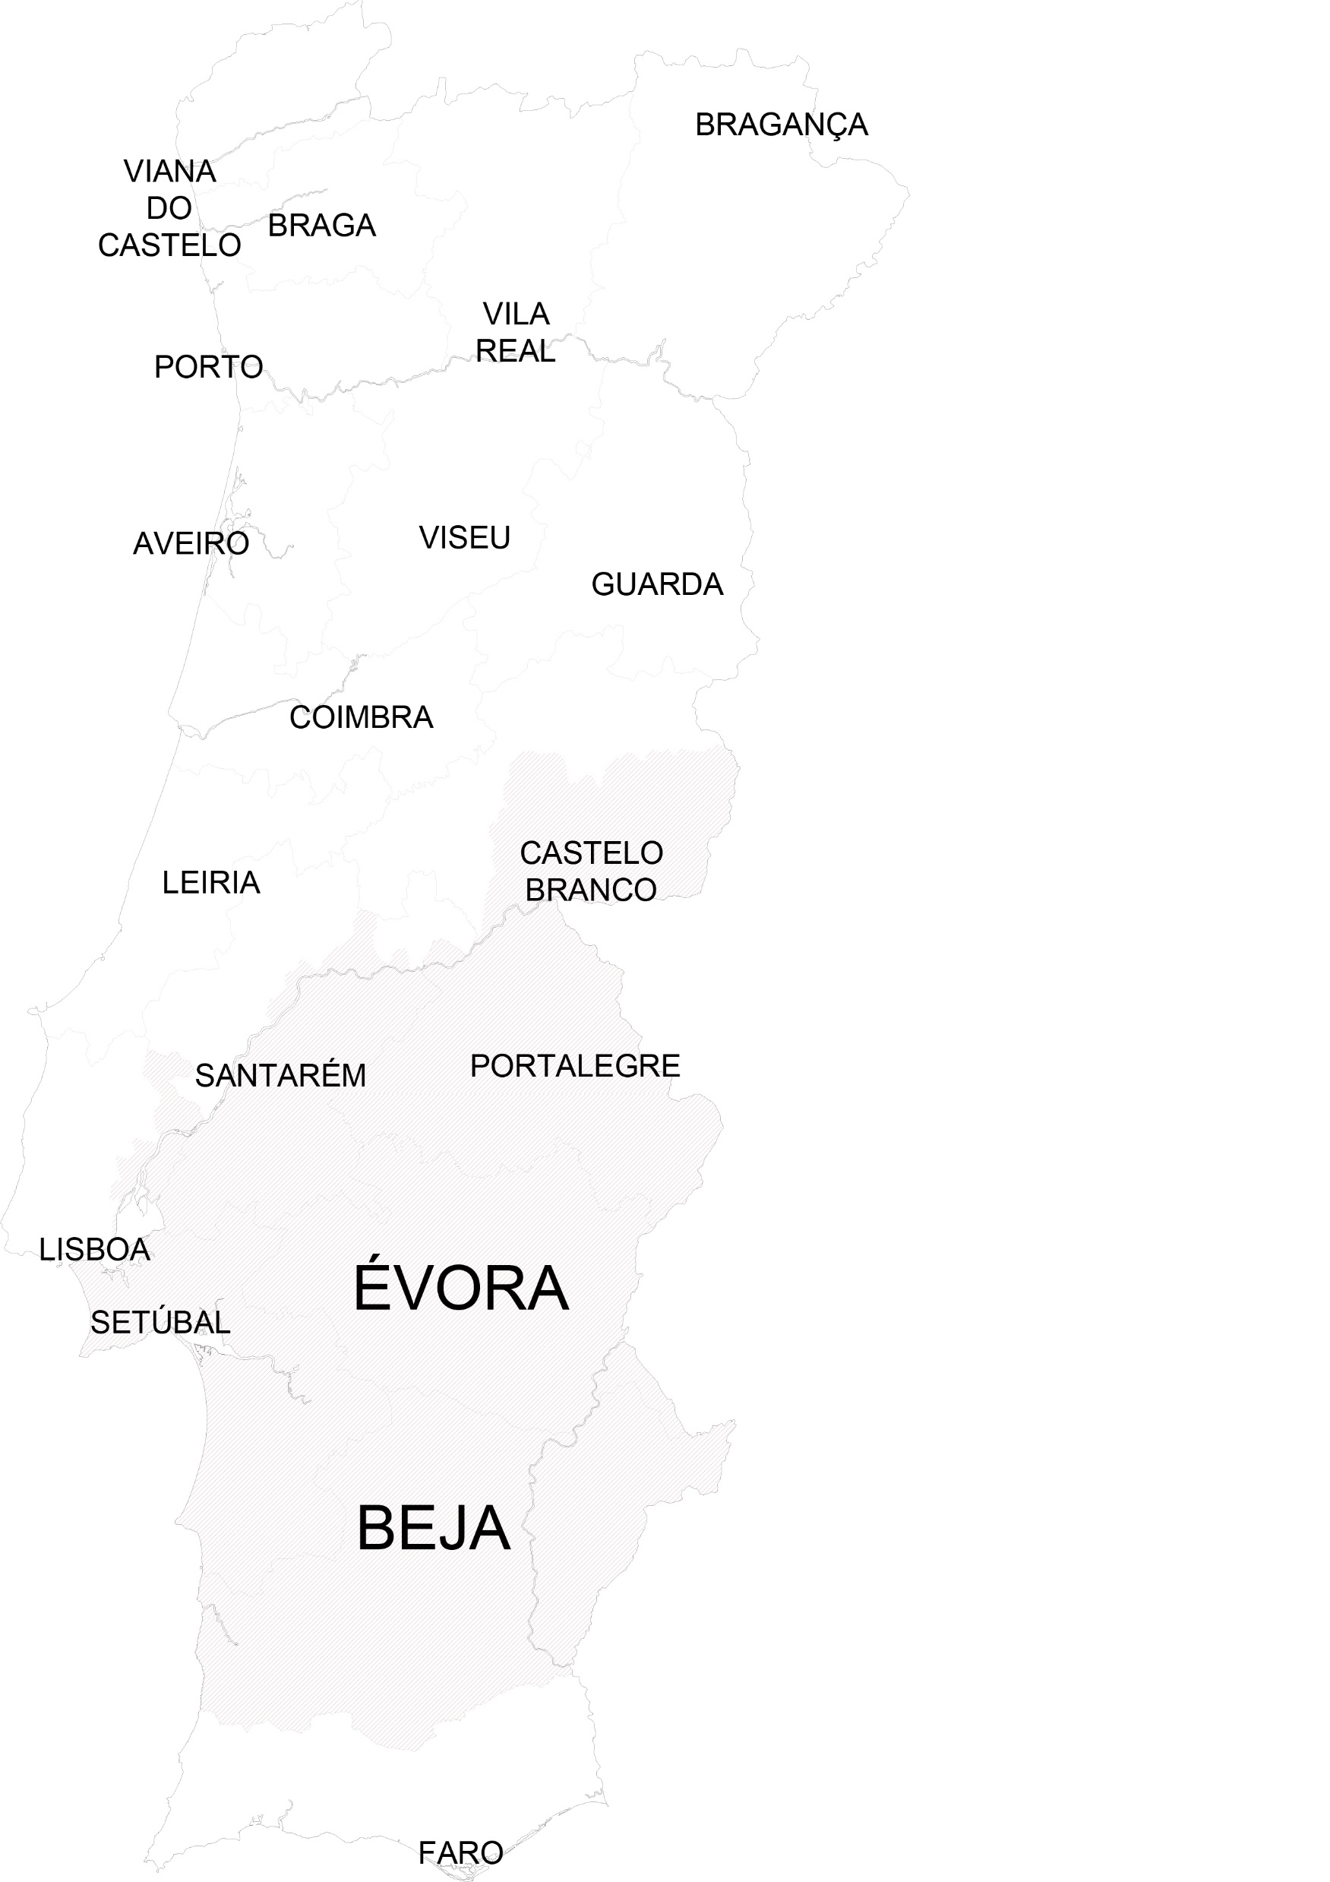
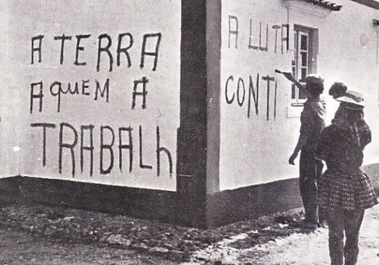
Notes:
Entre o 25 de Abril e Junho de 1976, surgem importantes alterações na agricultura e na sociedade, principalmente do Alentejo, onde cerca de um milhão de hectares são expropriados, assim como os seus assentos de lavoura, máquinas, instalações e gados. No mapa podemos observar as zonas de intervenção da Reforma Agrária.
Com a adesão de Portugal à Comunidade Económica Europeia em 1986 as barreiras alfandegárias são quebradas e o sistema político agrícola é realizado consoante os princípios europeus, sendo assim possível uma maior igualdade entre explorações agrícolas, apesar da agricultura em Portugal se manter em retrocesso.

Slide 30
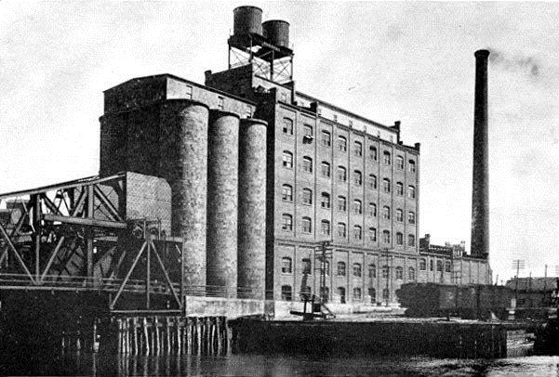
DAS QUESTÕES ECONÓMICAS À ARQUITECTURA
CAMINHO-DE-FERRO, DO PERCURSO À ARQUITECTURA

Slide 31
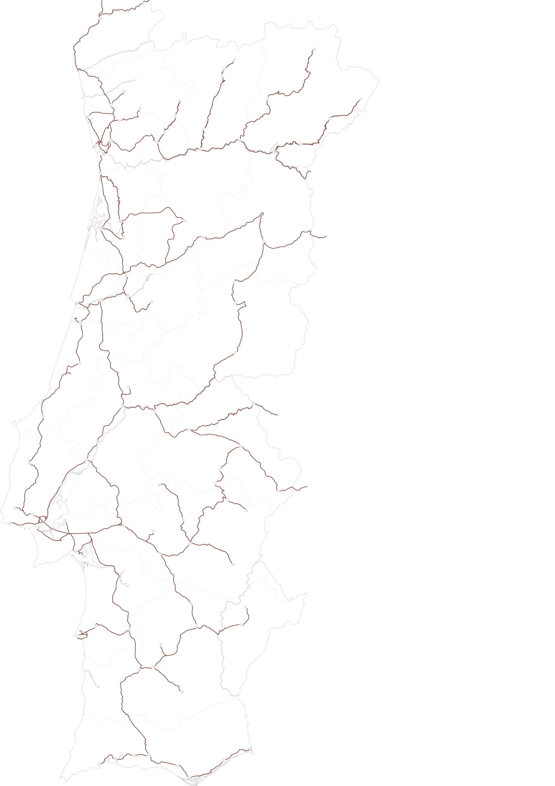
Notes:
Em 1853, a comando de Fontes Pereira de Melo, começa a ser construído o caminho-de-ferro em Portugal, simbolizando o começo da época contemporânea portuguesa e o início da industrialização do país.
Em 1912 são registados 2 974km de ferrovia que revela novas paisagens ao mesmo tempo que resolve o sistema de comunicação e transporte interno provocando o incremento económico do país, dada a facilidade no transporte de produtos agrícolas e industriais.

Slide 32
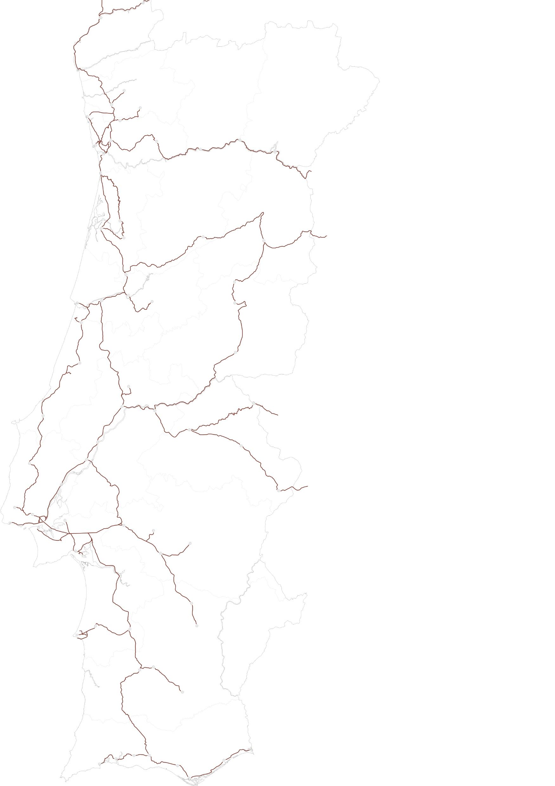
Notes:
Com a desactivação de grande parte da rede ferroviária no século XX, consequência de um processo de desindustrialização, o caminho-de-ferro remete-nos para uma época industrializada do nosso país cada vez mais obsoleta e carente de exemplares activos.

Slide 33
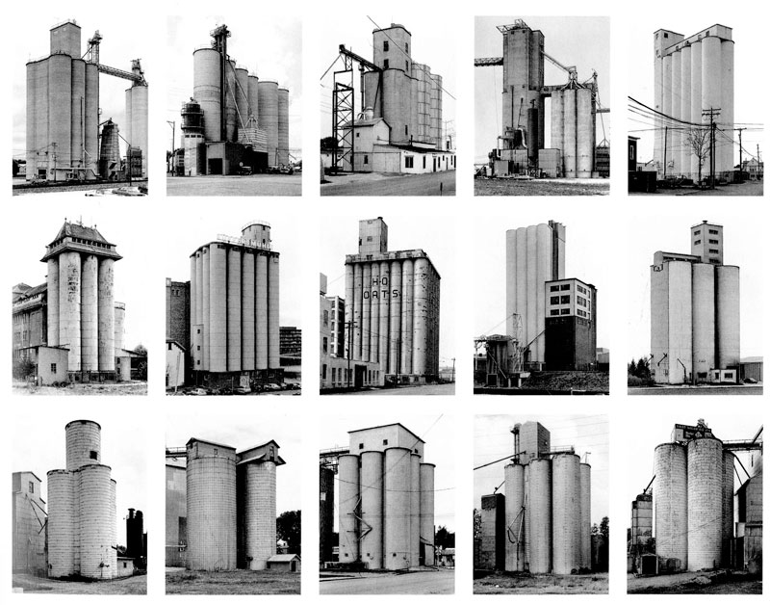
Notes:
Através da leitura de Atlantida de Hormigon conclui-se que a tipologia dos silos surge na América, onde são experimentados diferentes materiais

Slide 34
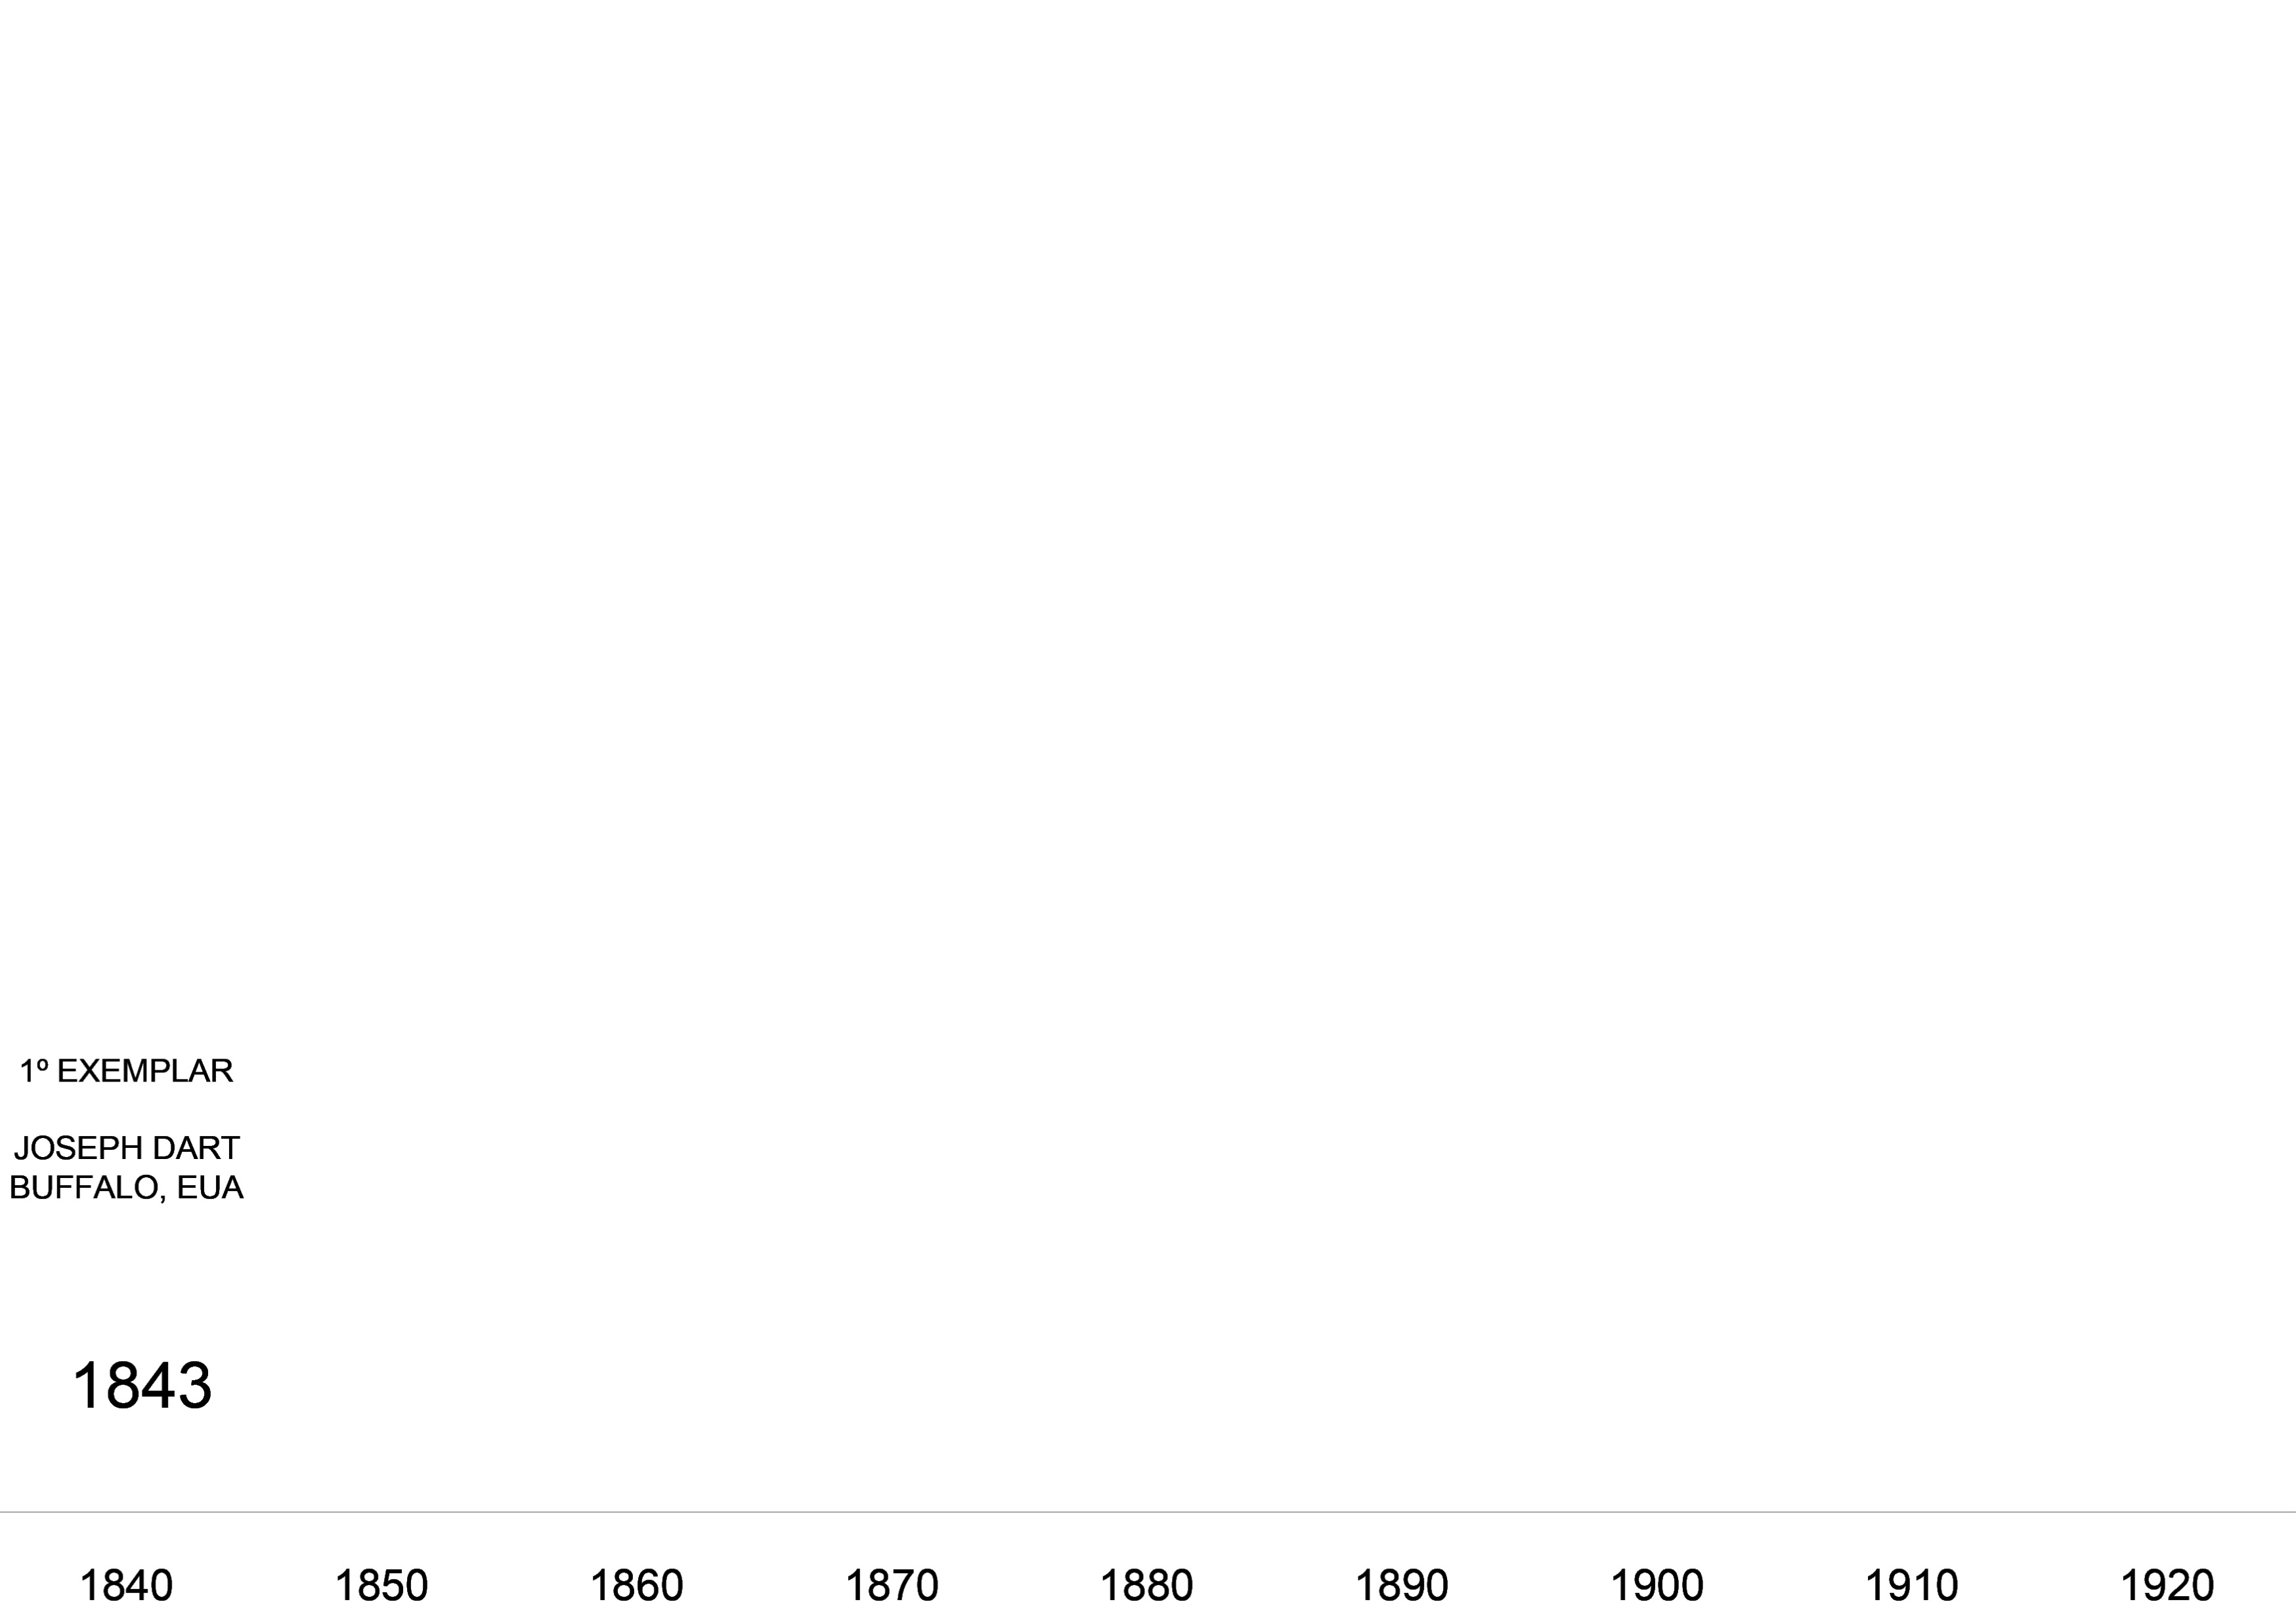
Notes:
O 1º exemplar desta forma é de Joseph Dart e data de 1843

Slide 35
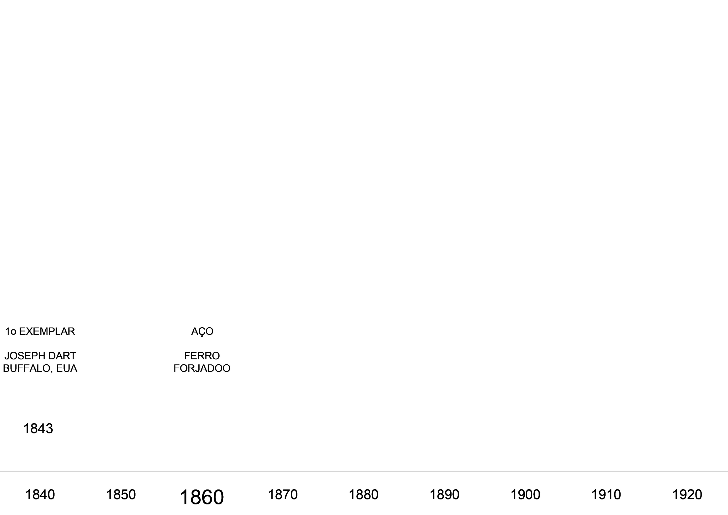
Notes:
Em 1860 explora-se a construção em aço e ferro

Slide 36
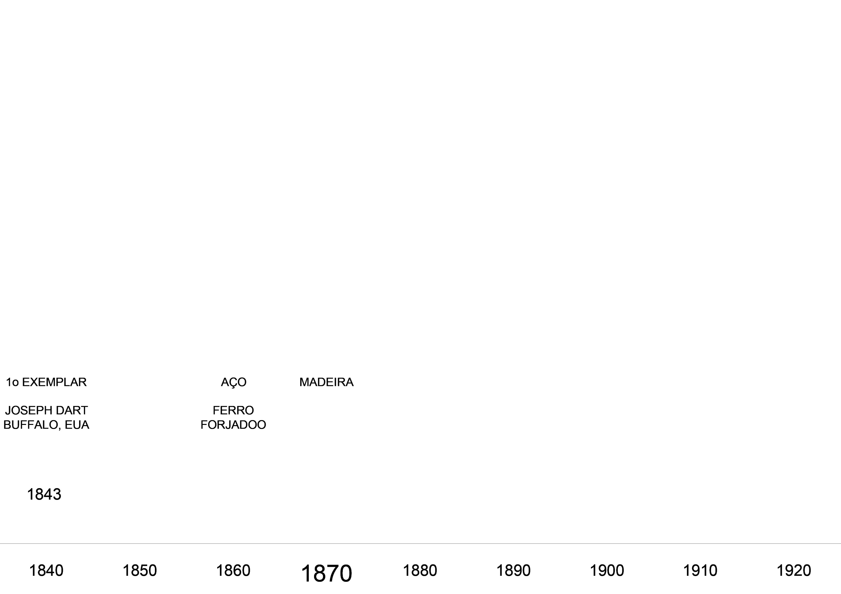
Notes:
^{Em 1870 em madeira}

Slide 37
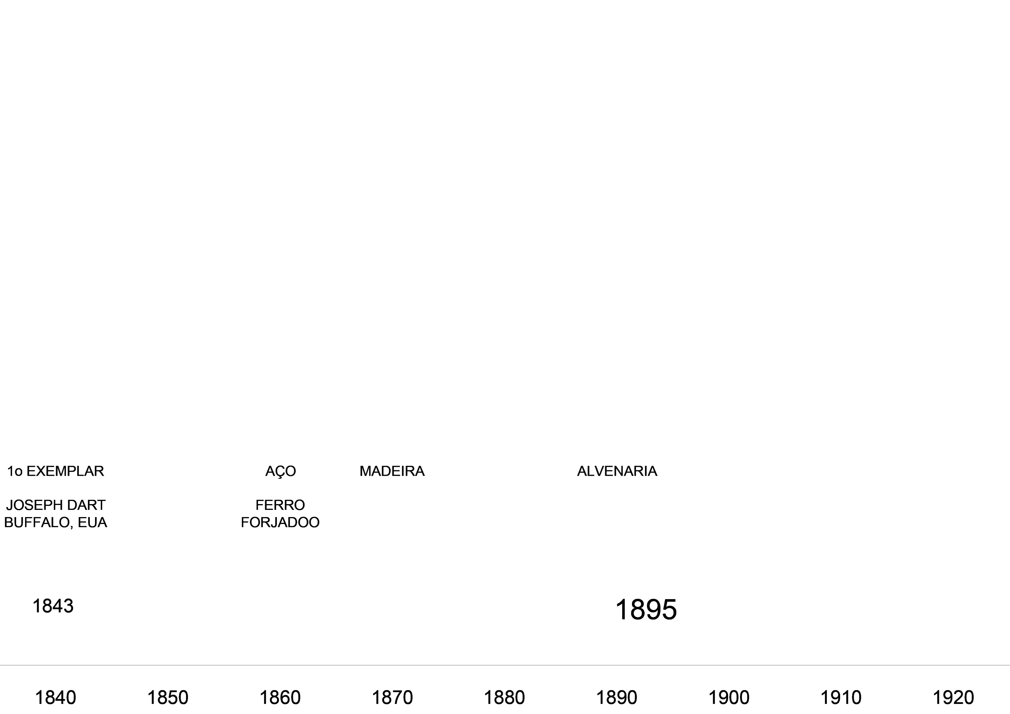
Notes:
^{E em 1895 em alvenaria}

Slide 38
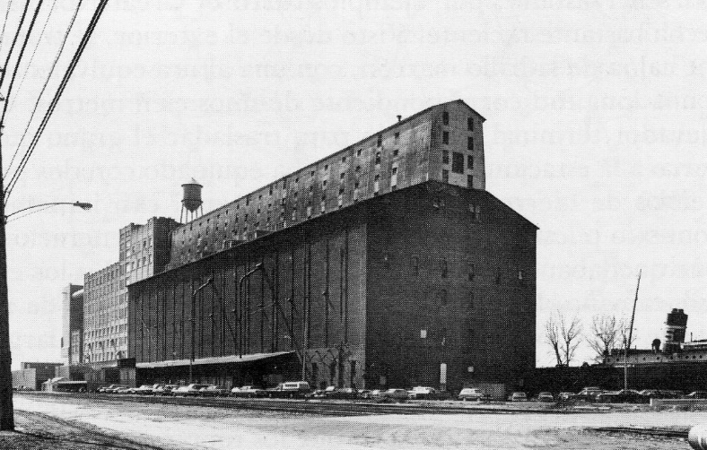
Notes:
Onde se destaca o silo Pillsbury em Buffalo

Slide 39
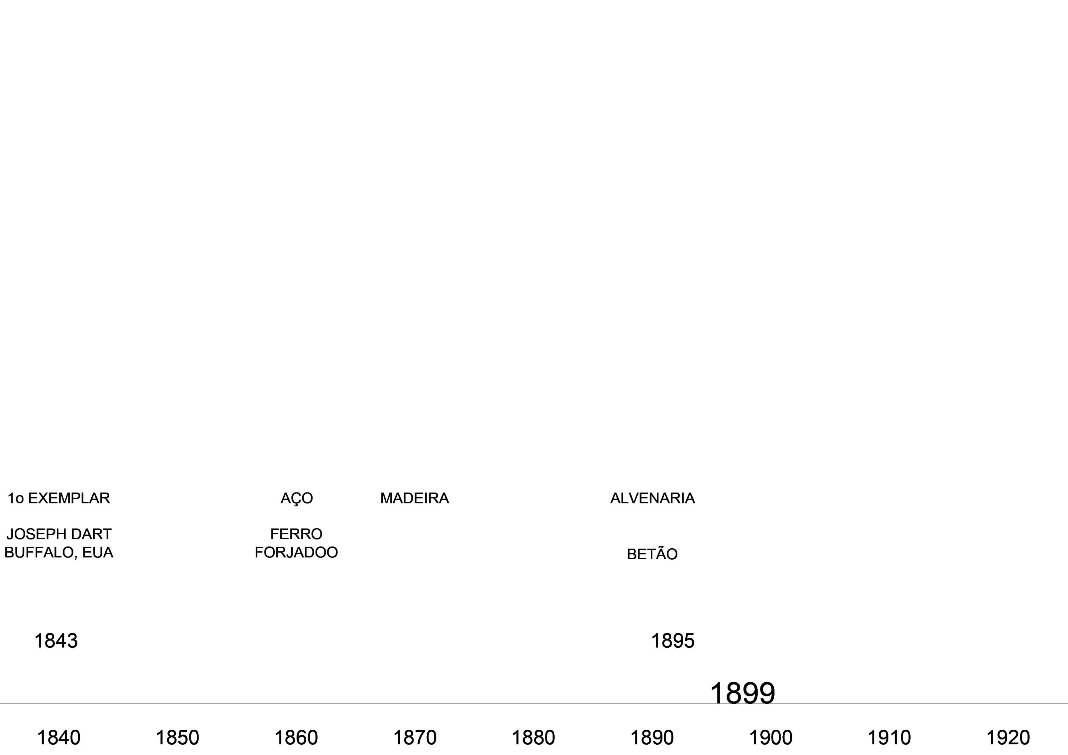
Notes:
O 1º exemplar em betão surge em 1899

Slide 40

Notes:
E é da autoria peavys folley tendo um carácter experimental

Slide 41

Notes:
Surge também a introdução da electricidade e do sistema chase no início do século XX

Slide 42

Notes:
Destacando-se o silo Cargill

Slide 43
Notes:
E o Pionneer Steel, respectivamente

Slide 44
Notes:
Em Portugal os silos são encarados como ícones da cultura do trabalho e inserem-se numa época que Deolinda Folgado define como 2ª geração, que precede a 1ª Revolução industrial
Convoco agora os dois conceitos estudados onde, em cada um, se desenvolve a análise de dois casos de estudo, e que permitem o enquadramento da minha proposta

Slide 45
AS FOUND COMO CONCEITO EM ARQUITECTURA
Notes:
AS FOUND é um conceito definido por Alison e Peter Smithson que remete para o comum, no sentido da valorização das características específicas que o tempo e o Homem vão atribuindo a um determinado lugar

Slide 46
AS FOUND COMO CONCEITO EM ARQUITECTURA
ESCALA DO PERCURSO – PARCO LINEARE
Notes:
Parco Lineare, referência pela escala do percurso, é um projecto que acima de tudo preserva o estado actual do cadastro de um caminho-de-ferro hoje inexistente ladeado, na sua maioria, por uma paisagem rural.

Slide 47

Notes:
Em Piazza Armerina, Itália, este projecto constitui uma possibilidade para o re-uso da antiga linha ferroviária que liga esta zona a Caltagirone.

Slide 48






Notes:
A recuperação é realizada através da criação de um parque que se vai diferenciando ao longo do percurso quando se encontra com a vegetação ou com as superfícies densas que criam zonas de intensidade espacial.
O projecto desenvolve o tema da paisagem a vários níveis, tanto pela valorização do material de construção do parque como pela construção de novas perspectivas de reconhecimento das paisagens naturais e agrícolas recorrendo à aplicação de diferentes momentos ao longo do percurso.

Slide 49
AS FOUND COMO CONCEITO EM ARQUITECTURA
ESCALA DO PROGRAMA – LANDSCHAFTSPARK DUISBURG-NORD
Notes:
Landschaftspark insere-se também nesta temática por ser um projecto que preserva o estado actual de um conjunto industrial desactivado e obsoleto

Slide 50

Notes:
Revela-se importante compreender de que forma ao longo de um parque com 230h se desenvolvem diferentes programas como

Slide 51

Notes:
O parque ferroviário que conecta diferentes zonas através da ferrovia desactivada ao mesmo tempo que se pode observar a paisagem de diferentes pontos de vista

Slide 52
Notes:
O parque aquático pontuado por pontes e trilhos

Slide 53
Notes:
O parque Blast Furnace marcado pela praça metálica utilizada das mais variadas formas

Slide 54
Notes:
O parque de sinterização que transforma a antiga fábrica numa zona verde que oferece um conjunto de espaços de retiro e contemplação, importantes num parque destas dimensões.

Slide 55
Notes:
E a bunker gallery , um complexo labiríntico, que conduz a jardins artificiais com diferentes microclimas, efeitos sonoros e intervenções artísticas.

Slide 56
VAZIO-LÚDICO COMO CONCEITO EM ARQUITECTURA
Notes:
O vazio-lúdico é um outro conceito programático estudado e que surge no âmbito da disciplina de Projecto Avançado e que quando relacionado com Património Industrial, conduz à discussão de um novo programa para os silos tendo em conta o vazio tanto espacial como programático.

Slide 57
VAZIO-LÚDICO COMO CONCEITO EM ARQUITECTURA
CONCEITO – ROLLING MASTERPLAN
Notes:
Conceptualmente a ideia de uma arquitectura móvel que oferece um outro significado à cidade e que inspira outros usos mais lúdicos é reveladora de outras formas de pensar o espaço urbano ao mesmo tempo que se reutiliza um conjunto ferroviário desactivado, embora em bom estado de conservação

Slide 58
Notes:
O conceito, que surge no âmbito de um concurso de ideias consiste na criação de um conjunto de módulos que funcionam como edifícios ao mesmo tempo que se deslocam sobre uma malha ferroviária estabelecendo a ligação entre a cidade e o mar e adaptando-se às necessidades sazonais.

Slide 59
Notes:
^{O programa é variado - hotel}

Slide 60
Notes:
^{, banho público,}

Slide 61
Notes:
salas de concertos, entre outros

Slide 62
Notes:
e circula sobre carris percorrendo a cidade ao mesmo tempo que oferece a possibilidade de reorganização do espaço urbano consoante os seus requisitos programáticos, transformando-o num cenário denso e em constante mudança.

Slide 63
VAZIO-LÚDICO COMO CONCEITO EM ARQUITECTURA
FORMA E MATÉRIA – PARKIPELAGO
Notes:
Parkipelago pode ser considerado um caso de referência no âmbito do tema vazio-lúdico pela construção de ideias que tendo como base o desenho arquitectónico podem estar implantadas em vários lugares atribuindo assim um outro carácter ao espaço consoante a sua implantação.

Slide 64
Notes:
Uma ilha modular é uma iniciativa para o porto de Copenhaga e cujo objectivo é a criação de diferentes programas que flutuam e que podem, ou não, relacionar-se entre si.

Slide 65
Notes:
A pequena plataforma de madeira com 20m² e uma tília de 6m ao centro, que pode ser construída à mão, é protótipo daquele que é um conceito ampliado à escala da cidade e das suas necessidades, materializando-se em espaços públicos móveis e flutuantes que possam ser explorados pela sociedade.
As possibilidades são múltiplas - plataformas de natação, sauna, jardim, café ou até mesmo sem qualquer tipo de uso específico.
As ilhas podem encontrar-se dispersas à deriva, ou em conjuntos, adicionando desta forma interesse aos cursos de água.

Slide 66
2KM SOBRE CARRIS
Notes:
Após a contextualização económica de um Portugal cerealífero, que exige a construção de uma estrutura monumental como os silos apoiados pela ferrovia; e de uma análise dos silos no Alentejo já realizada no âmbito da disciplina de Projecto Avançado III e IV; compreende-se o conjunto de silos em Beja - zona que se destaca no panorama agrícola do país ao longo dos anos - como excepcional, tanto pela sua quantidade como pela sua localização e relação entre eles.

Slide 67
Notes:
O Baixo Alentejo apresenta uma comunidade empresarial dinâmica e em expansão revelando um tecido económico que se renova e adapta às oportunidades da economia global e prova ter iniciativa nos mais diversos planos.

Slide 68
Notes:
Beja destaca-se pela sua localização central em relação a Sines e a Sevilha que, respectivamente estabelecem a ligação com o Porto de Sines e a Europa; pelo conjunto de infraestruturas e equipamentos na área da logística e dos transportes; pela aposta na inovação, nos serviços e nas novas actividades económicas com destaque para a agroindústria e pelos investimentos públicos, privados e estrangeiros; pela existência de polos de investigação científica e de espaços disponíveis para a concretização de investimentos, como o Parque Industrial de Beja; pela qualidade de vida, espaços culturais e de serviço público

Slide 69
Notes:
Além da sua localização estratégica, Beja reúne as condições necessárias para se definir enquanto um dos principais polos culturais do Baixo Alentejo. É importante compreender a cidade além da malha urbana, percebendo de que forma ao longo do ano se articulam um conjunto de eventos que dinamizam a cidade e que estão na sua maioria associados a equipamentos culturais que os promovem.

Slide 70
Notes:
^{O Museu Botânico}

Slide 71
Notes:
^{A Galeria dos Escudeiros}

Slide 72
Notes:
Museu Jorge Vieira e Casa das Artes

Slide 73
Notes:
^{O Museu Regional de Beja}

Slide 74
Notes:
^{O Teatro Municipal Pax Julia}

Slide 75

Notes:
O Núcleo Museológico do Sembrano

Slide 76
Notes:
^{A Biblioteca José Saramago}

Slide 77
Notes:
^{A Casa da Cultura}

Slide 78
Notes:
E o Parque de Feiras e Exposições

Slide 79
Notes:
Olhando a planta, podemos compreender que o conjunto ferroviário se encontra na zona oposta à malha cultural e ao mesmo tempo mais degradada da cidade, revelando-se importante a revitalização urbana da zona Nordeste de Beja.

Slide 80
Notes:
É então constituído como conceito a reactivação através do conjunto ferroviário – silos e caminho-de-ferro.

Slide 81
Notes:
Para tal, e sendo os três pontos, casos particulares nas suas características e posteriormente no seu papel para uma nova era da cidade de Beja, é definido um conjunto de critérios de intervenção:

Slide 82
Notes:
O troço ferroviário de 2km enquanto elemento de ligação e limite estabelecido para a intervenção

Slide 83
Notes:
os silos desactivados e em contexto urbano enquanto pontos centrais de intervenção para um novo uso;

Slide 84
Notes:
e o silo isolado na paisagem enquanto exemplar do edifício máquina ainda activo, carácter do qual a proposta se pode apropriar.

Slide 85
Notes:
É a memória deste Alentejo enraizado na cultura do campo e da paisagem que se pretende preservar. Como tal, procura-se a criação de uma peça que além do uso do espaço nos permita olhar o lugar, como se de uma moldura habitável se tratasse. Revela-se fundamental que, em contraste com os silos, que são extremamente específicos na relação entra a sua forma e função, se consiga a execução de uma peça cuja forma não condicione as acções que lhes podem estar associadas, directa ou indirectamente.
Trata-se de um sistema modular que pode funcionar no mínimo com uma única unidade e no máximo com quantas forem necessárias ou se consigam agregar ao longo de um troço ferroviário, que é tido em conta no seu estado actual.

Slide 86
Notes:
O módulo pode adquirir tantos significados quantos forem necessários, ou seja, pode representar o elemento chave durante um determinado acontecimento assim como funcionar como se desde sempre fizesse parte do sistema que engloba a ferrovia e o silo.

Slide 87
Notes:
É a memória da relação entre o meio de transporte e o sistema de armazenamento que este módulo pretende resgatar, recuperando em primeiro lugar a relação física entre os dois espaços e, em segundo lugar, oferecendo à população uma leitura mais directa de que dois sistemas obsoletos outrora funcionaram enquanto conjunto. Um novo elemento como charneira entre dois lugares desprovidos da sua função original pode agora vir a dar-lhes um significado renovado.

Slide 88
Notes:
Analisemos o módulo construtivamente

Slide 89
Notes:
Considera-se neste corte o carril ferroviário em condições de ser reutilizado

Slide 90
Notes:
Estruturalmente, os pórticos – entrada e tardoz – assim como as vigas de pavimento e cobertura são perfis metálicos HEB120

Slide 91
Notes:
O pavimento é formado por uma malha de varões soldados a barras assentes sobre perfis tubulares de secção quadradra

Slide 92
Notes:
A cobertura é formada por uma chapa de aço assente sobre varões. A inclinação da chapa permite a drenagem das águas pluvias.

Slide 93
Notes:
Em relação ao acabamento este pode ter diferentes formatos, neste caso é utilizada como exemplo uma chapa metálica com perfurações redondas que permitem a visibilidade além do módulo

Slide 94
Notes:
No sentido de permitir a multiplicidade de usos são referidos os KIT’s. Neste caso o KIT1A que permite o encaixe do módulo na ferrovia; o KIT1B que possibilita que este seja movimentado de forma manual ao longo do caminho-de-ferro

Slide 95
Notes:
A nível da cobertura o KIT2 que permite a suspensão do mesmo módulo.

Slide 96
CONSIDERAÇÕES FINAIS
Notes:
A partir da reflexão realizada sobre Beja, considera-se relevante a análise de outros lugares semelhantes, neste caso de conjuntos industriais formados por ferrovias e silos que se encontrem desactivados ou obsoletos. Compreende-se dessa forma que, assentando a proposta sobre um sistema standard, é possível transportá-la para outros cenários semelhantes.

Slide 97

Notes:
Nesse sentido, é realizada a análise dos conjuntos industriais com base na Dissertação de Mestrado Arquitecturas do Trigo: Espaços de Silagem no Alentejo, do século XIX à actualidade de João Alves Vieira. Um olhar sobre o Alentejo e sobre as suas catedrais abandonadas traduz-se na construção de um mapa que nos permite compreender as zonas onde esta indústria se encontra desactivada ou em estado de ruína e consequentemente as áreas onde se podem considerar acções de intervenção.

Slide 98
Notes:
Embora o conjunto ferroviário de Beja seja o objecto de estudo revela-se importante voltar um pouco atrás no processo de investigação

Slide 99
Notes:
Tendo como premissa O Museu do Vazio, tema de projecto, onde são lugares de estudo e abordagem projectual os silos de Estremoz,

Slide 100
Notes:
^{Évora}

Slide 101
Notes:
^{Pavia}

Slide 102
Notes:
e Reguengos de Monsaraz. Sendo este o mote para o desenvolvimento deste trabalho revela-se fundamental recuar na prática deste enunciado, agora com uma proposta teórica e formalmente diferente. Destacam-se assim estes quatro casos de estudo para a aplicação experimental da proposta comprovando desta forma que mais do que estar construído a partir da cidade de Beja o módulo é criado enquanto parte integrante do imaginário industrial e que no seu limite pode ser tido como elemento constituinte da memória destes lugares seja pela sua reactivação seja pela sua presença enquanto elemento híbrido de transporte entre o passado e um tempo que permanece estático mas com a possibilidade de projecção no futuro.

Slide 103

Notes:
Termino com um vídeo que permite compreender os vários usos que o módulo pode ter

Slide 104
Notes:
OBRIGADA

